Slide 1
EUROPA.-LA VUELTA AL MUNDO EN 885 JARDINES.- ISLAS BRITANICAS.-Leonarsdleee Gardens.-Levens Hall.-London Parks.-Holland Park.-
Selección de textos y fotografías por
JOSE ELIAS BONELLS

Slide 2
LEONARDSLEE GARDENS
Leonardslee es una casa de campo y jardín, cerca de Baja Beeding en West Sussex, Inglaterra.
Una característica inusual, de Inglaterra, es la colonia de canguros que han segado la hierba en los jardines durante más de un siglo..
Un jardín rocoso cerca de la casa fue construido 1890 por el famoso James Pulham e hijo y Victoria la empresa de jardinería.
Leonardslee se compró en 1801 por la familia Beauclerk, quienes hicieron las primeras plantaciones ornamentales.

Slide 3
En 1852 se vendieron a la familia Hubbard que construyó la actual casa de estilo italiano.
Edmund Loder de Flore, en Northamptonshire se casó con Marion Hubbard en 1876 y compró la propiedad de sus suegros en 1889.
Plantó una gran cantidad de flora exótica en un corto tiempo y también introdujo gacelas, castores, canguros etc...
El Pulhams construyó el jardín de rocas 1890 utilizando una mezcla de piedra arenisca del Cretácico natural y artificial.

Slide 4
El jardín de rocas es de tamaño moderado y rodeado de coníferas para proporcionar protección. Leonardslee se ha mantenido en la familia Loder hasta el presente, con el dueño actual, Robin Loder ha realizado cuatro nuevos lagos y las nuevas plantaciones en el lado este del valle.

Slide 5
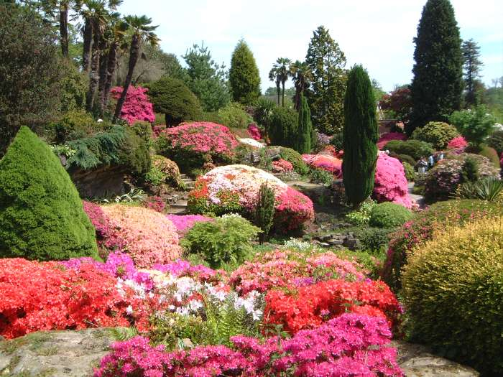
Notes:
Leonardslee Gardens

Slide 6
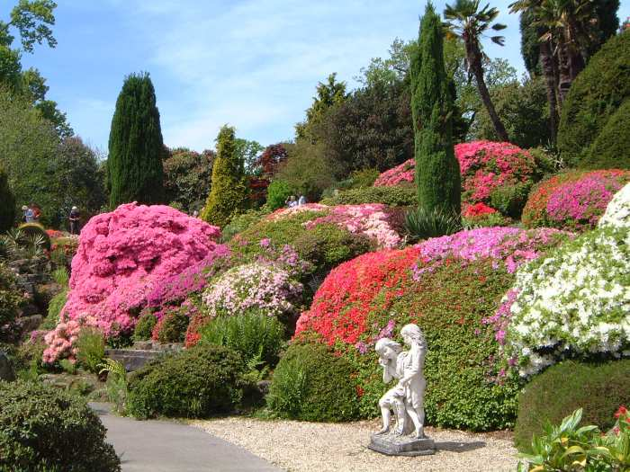
Notes:
Leonardslee Gardens

Slide 7
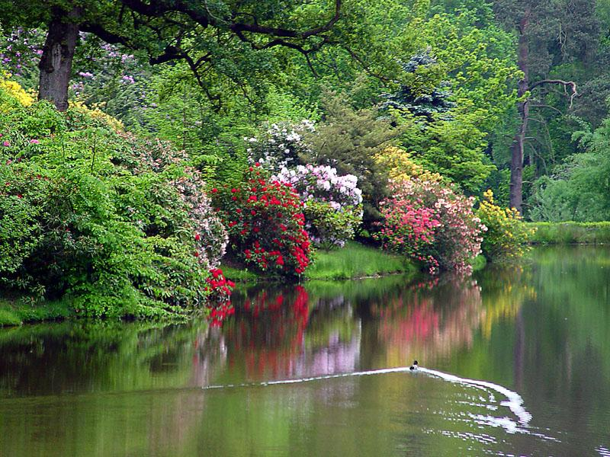
Notes:
Leonardslee Gardens

Slide 8
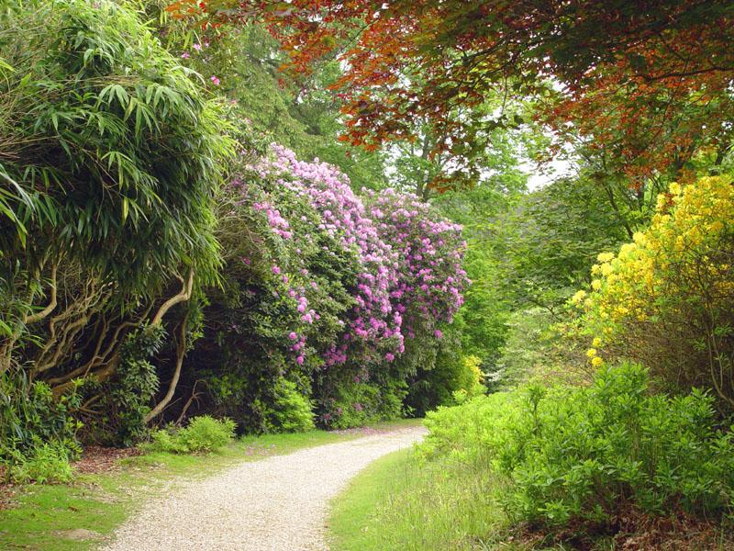
Notes:
Leonardslee Gardens

Slide 9
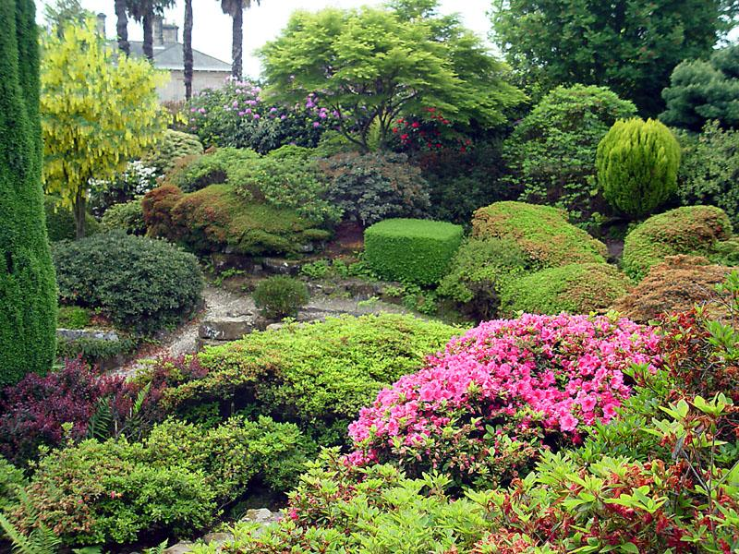
Notes:
Leonardslee Gardens

Slide 10
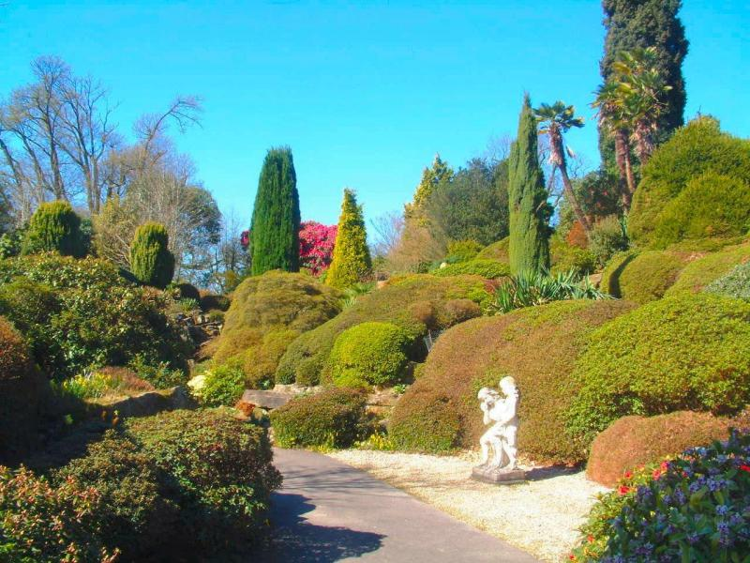
Notes:
Leonardslee Gardens

Slide 11
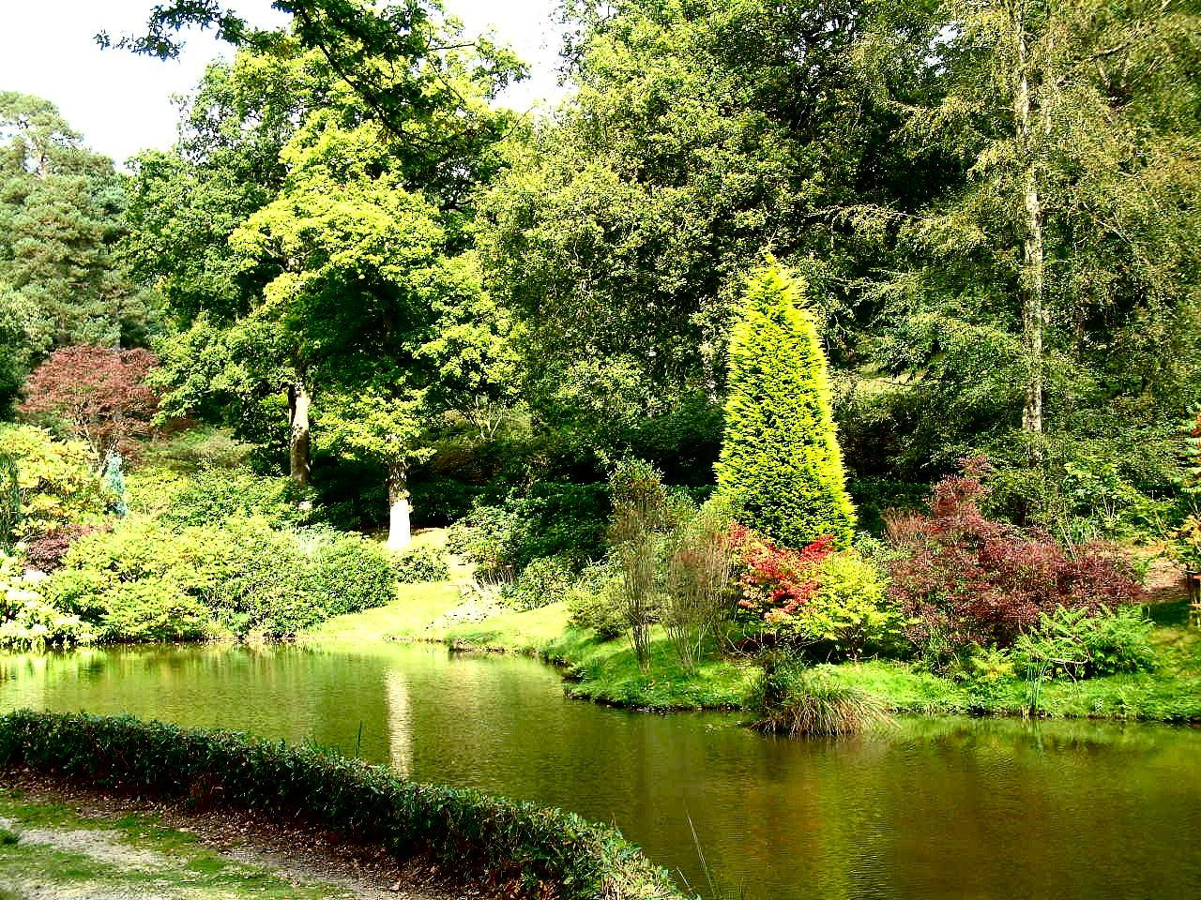
Notes:
Leonardslee Gardens

Slide 12
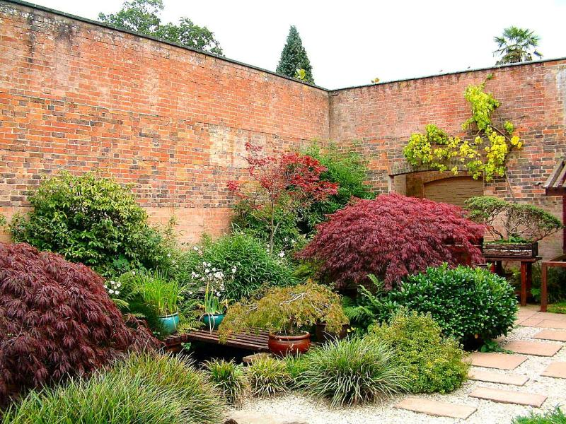
Notes:
Leonardslee Gardens

Slide 13
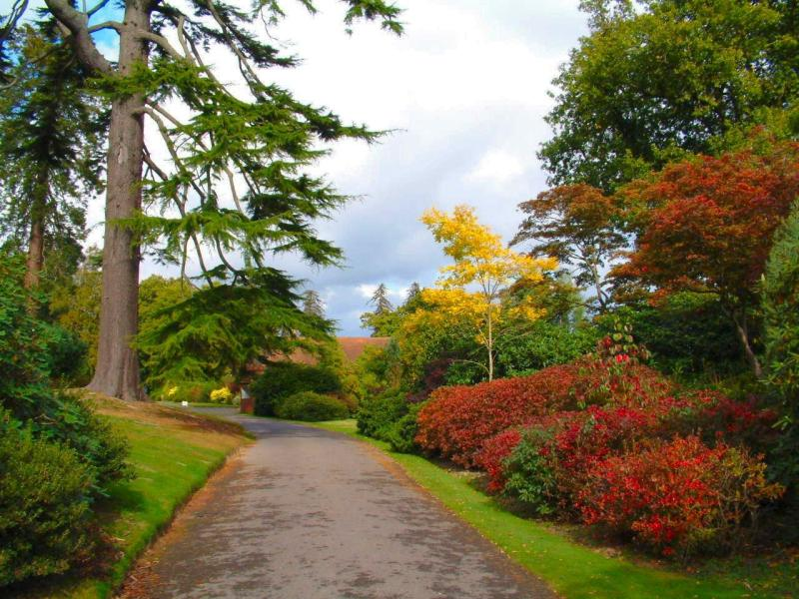
Notes:
Leonardslee Gardens

Slide 14
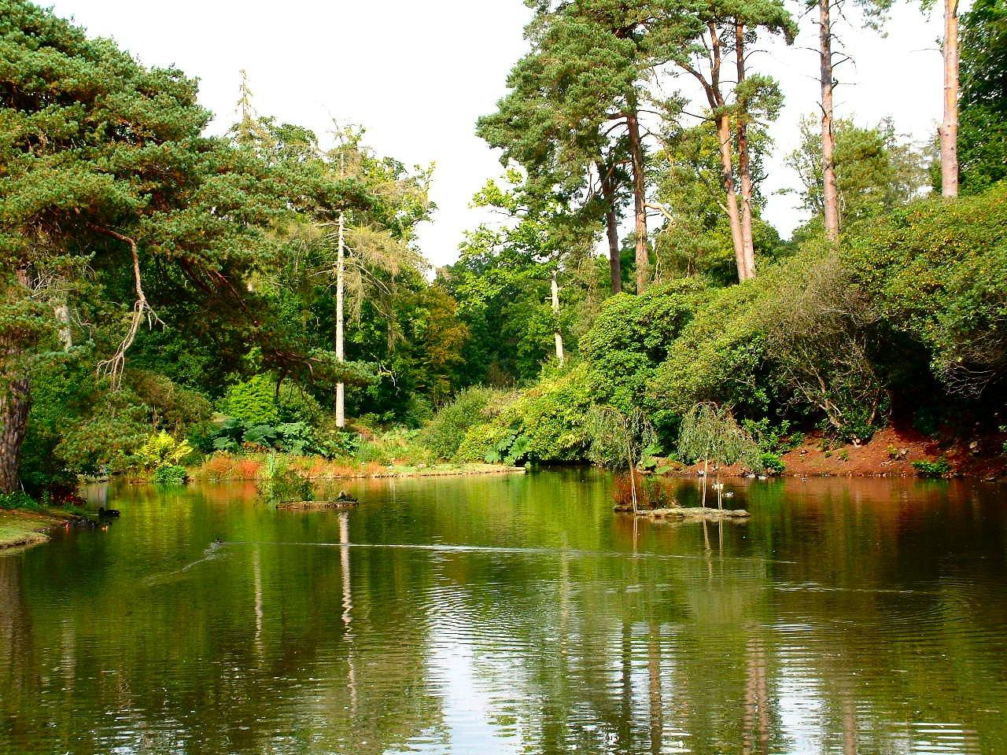
Notes:
Leonardslee Gardens

Slide 15
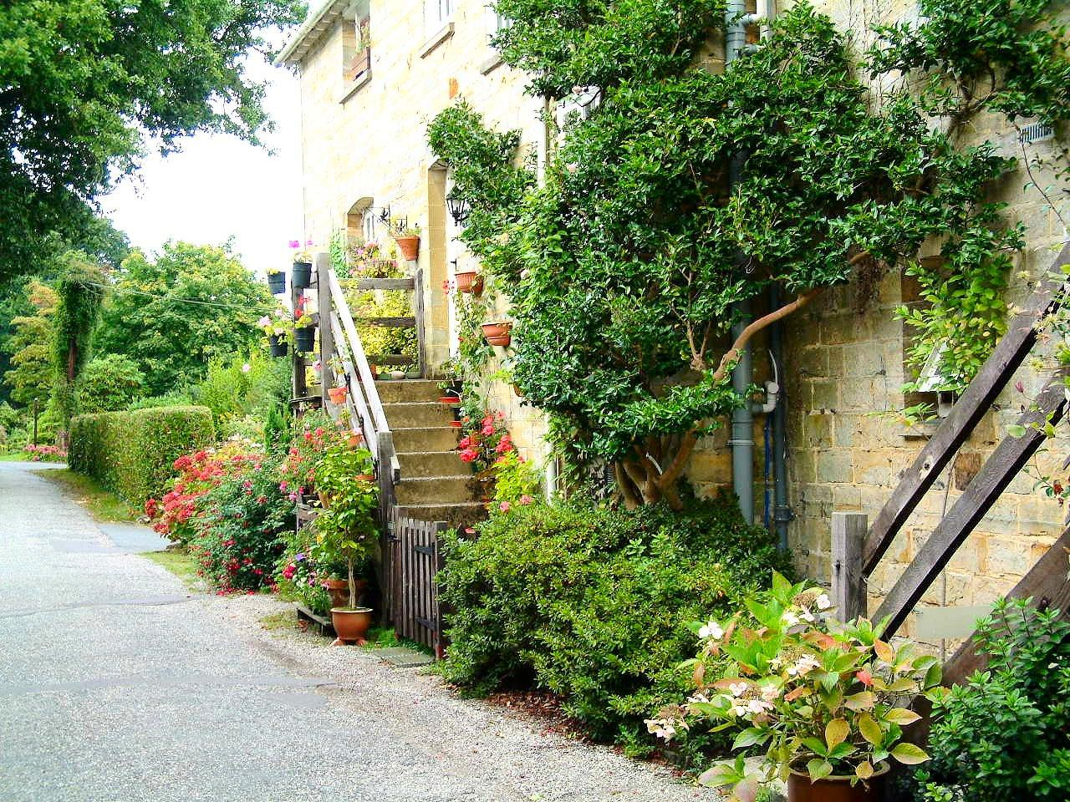
Notes:
Leonardslee Gardens

Slide 16
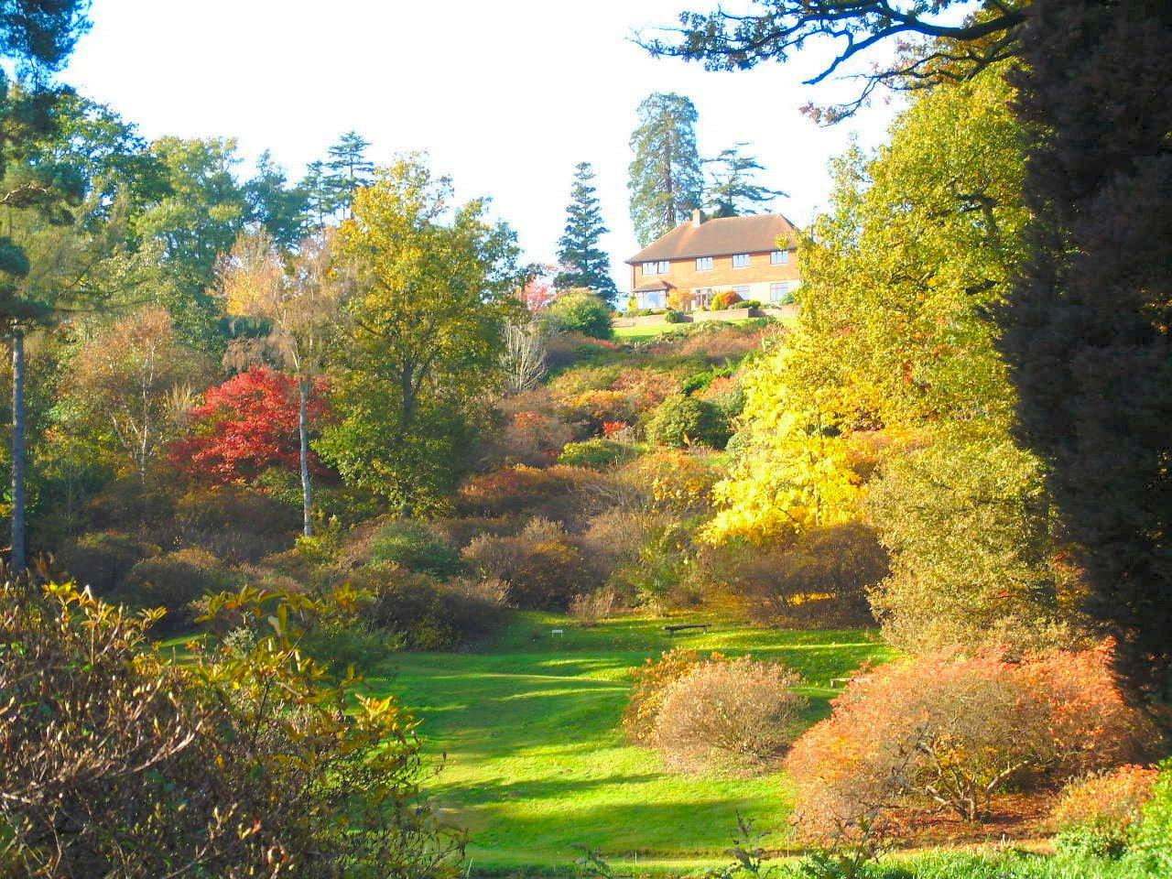
Notes:
Leonardslee Gardens.-Autumn

Slide 17
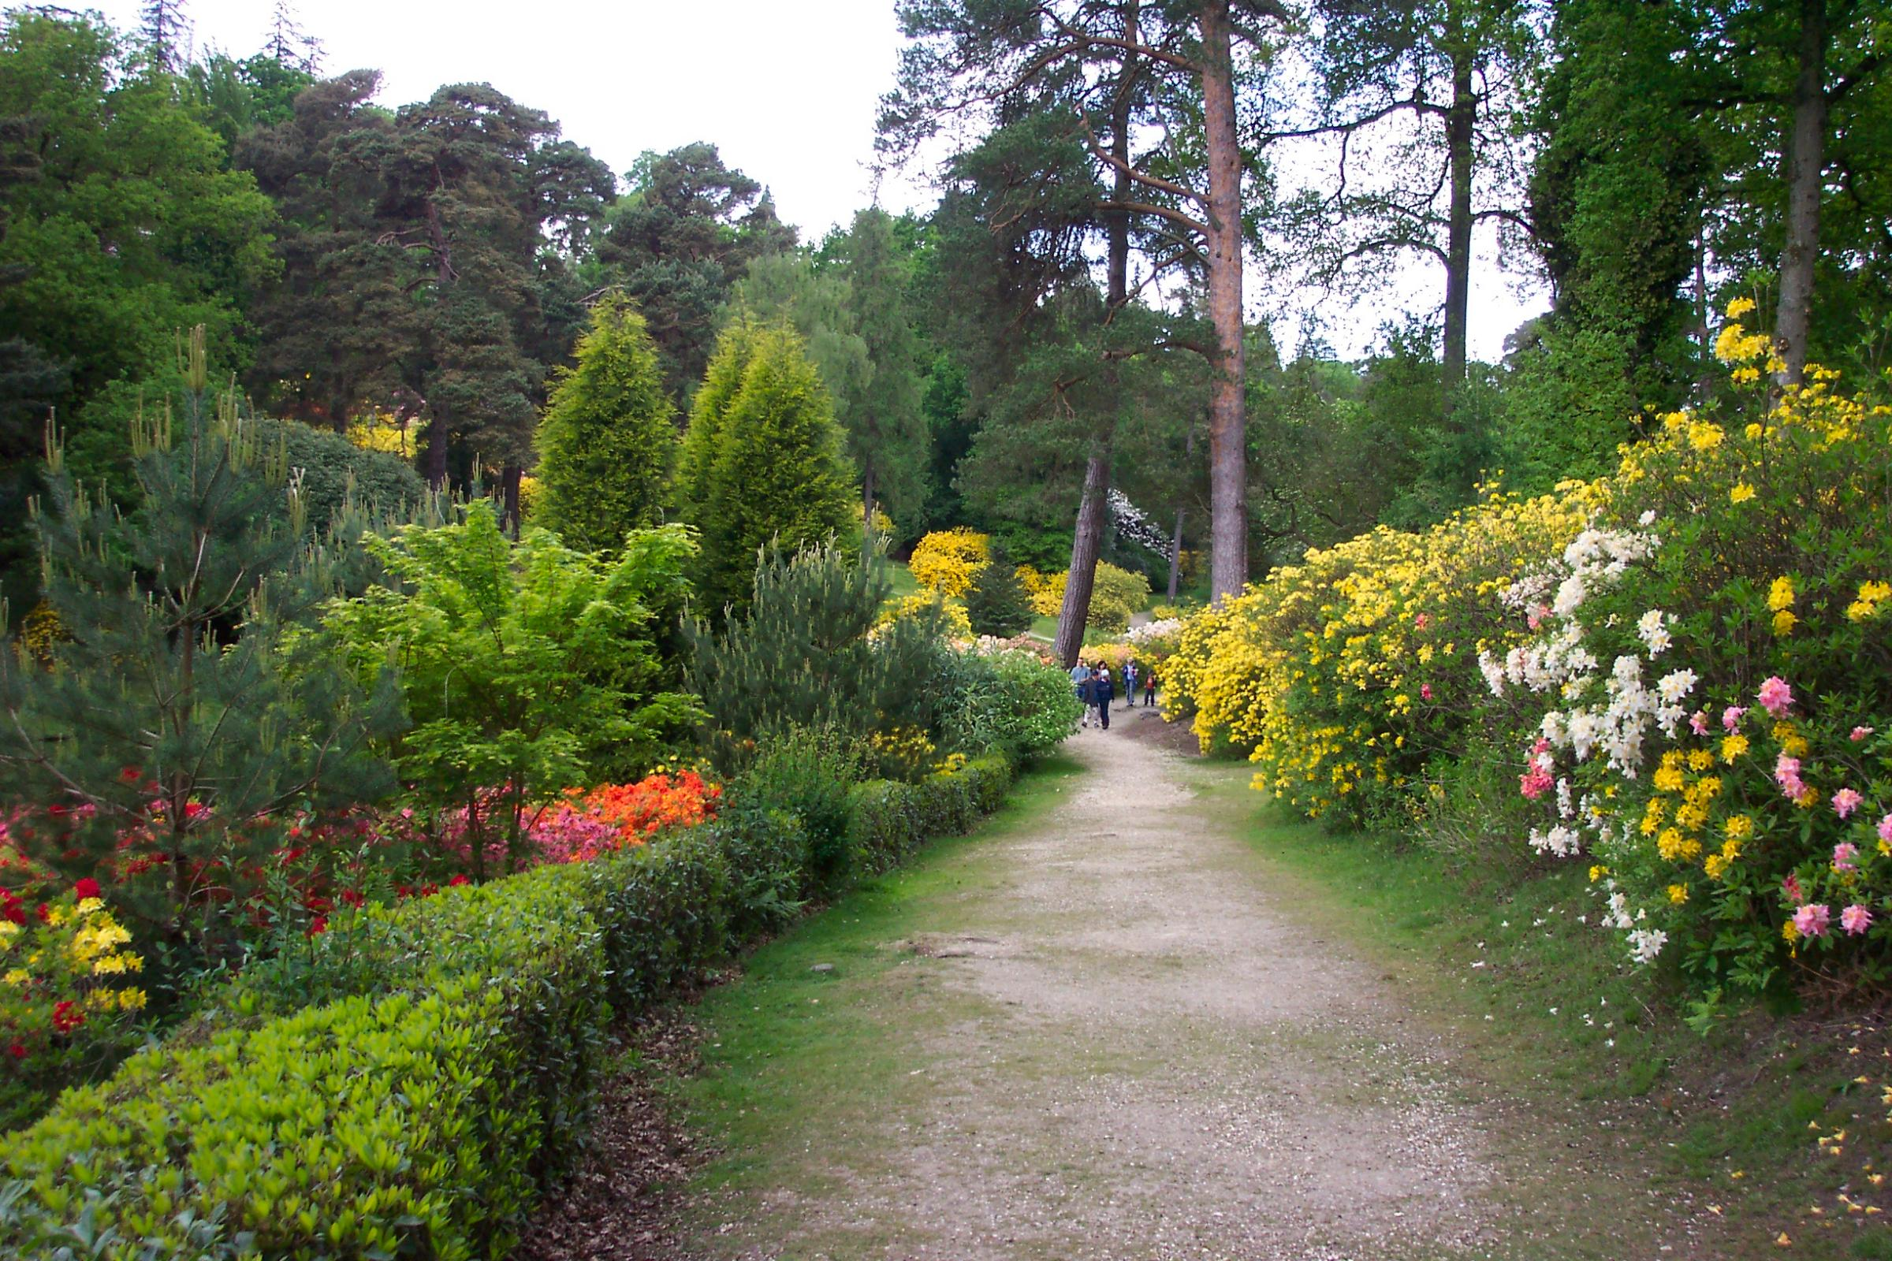
Notes:
Leonardslee Gardens

Slide 18
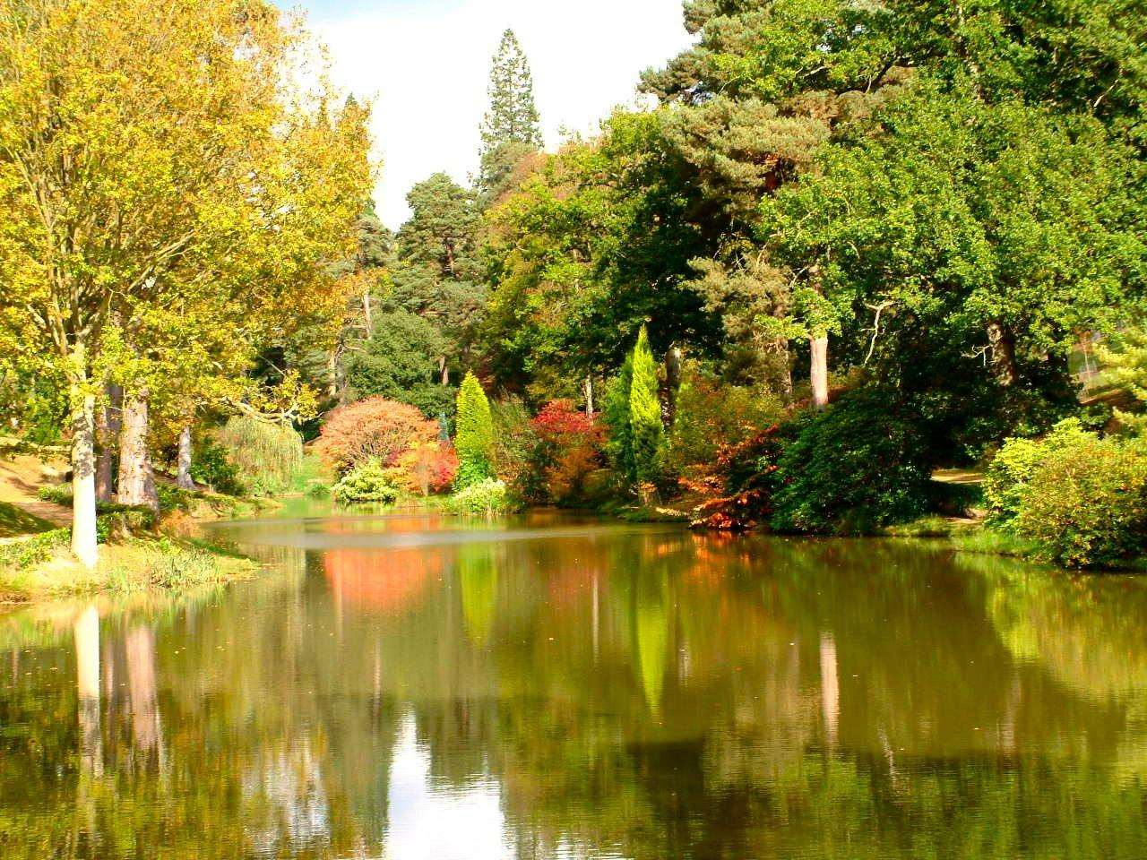
Notes:
Leonardslee Gardens.-Autumn

Slide 19
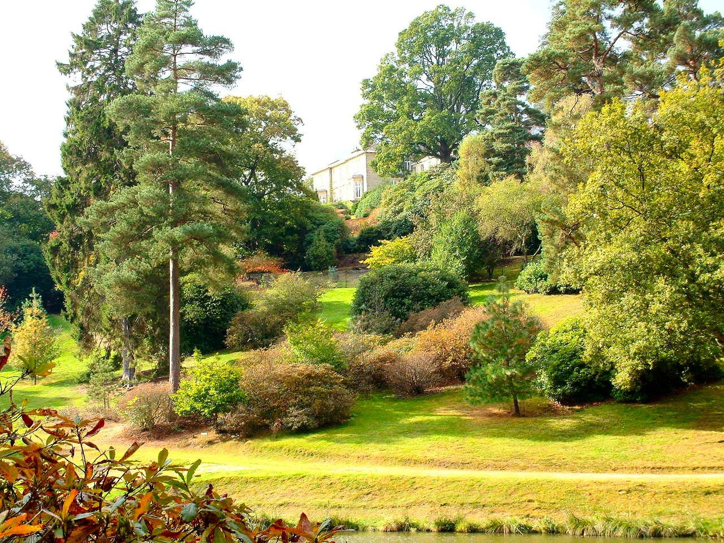
Notes:
Leonardslee Gardens

Slide 20
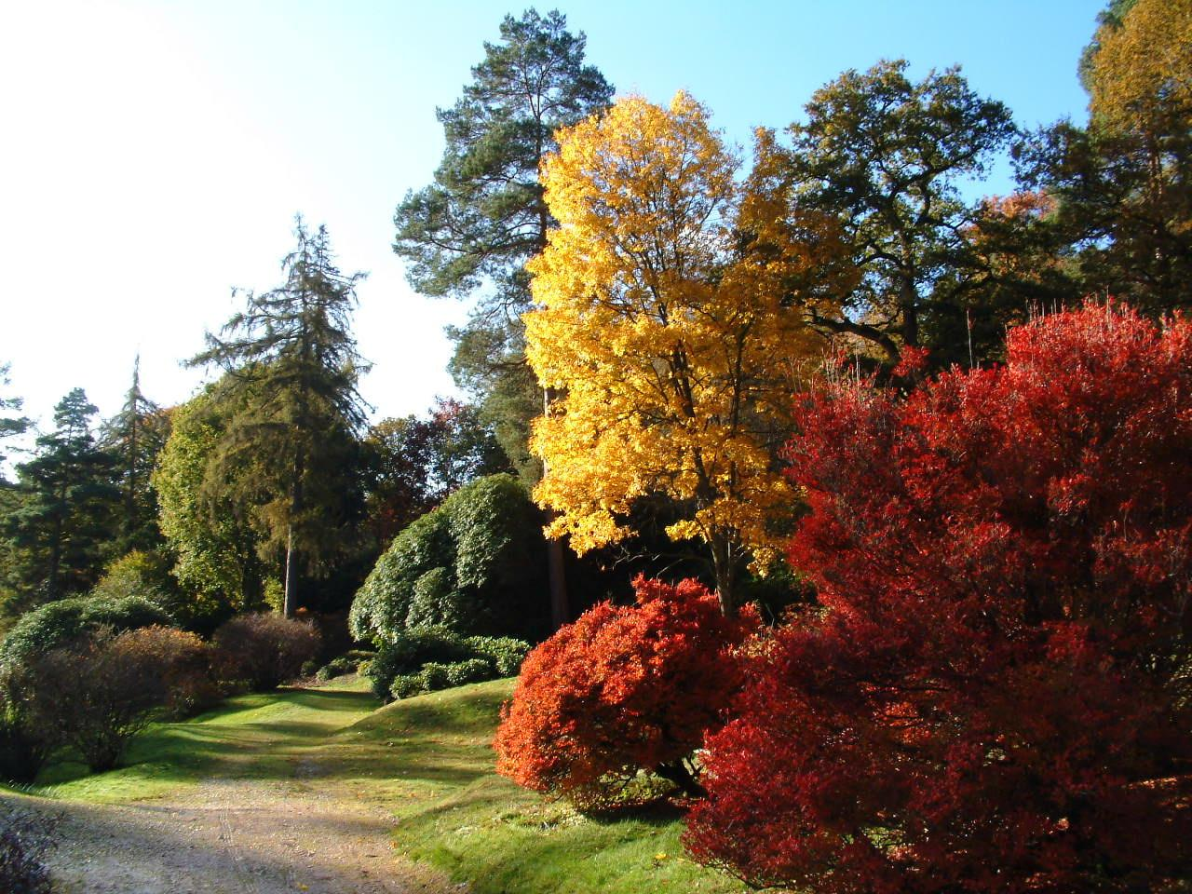
Notes:
Leonardslee Gardens

Slide 21
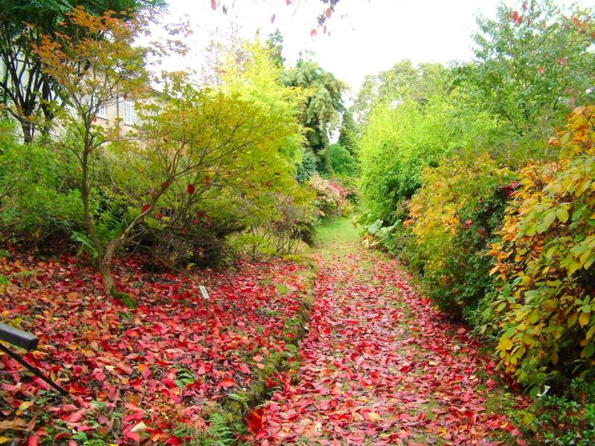
Notes:
Leonardslee Gardens.-Autumn

Slide 22
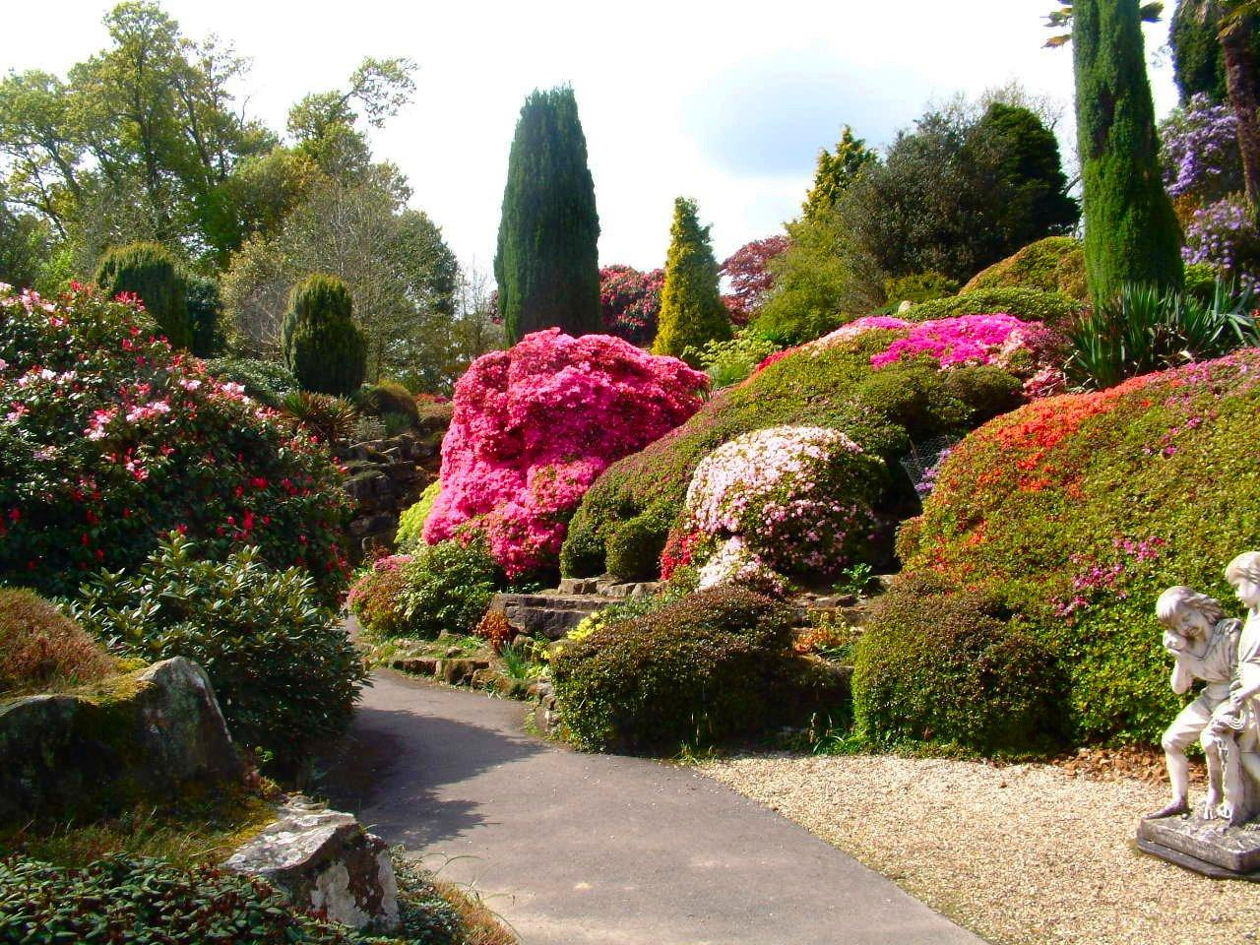
Notes:
Leonardslee Gardens

Slide 23
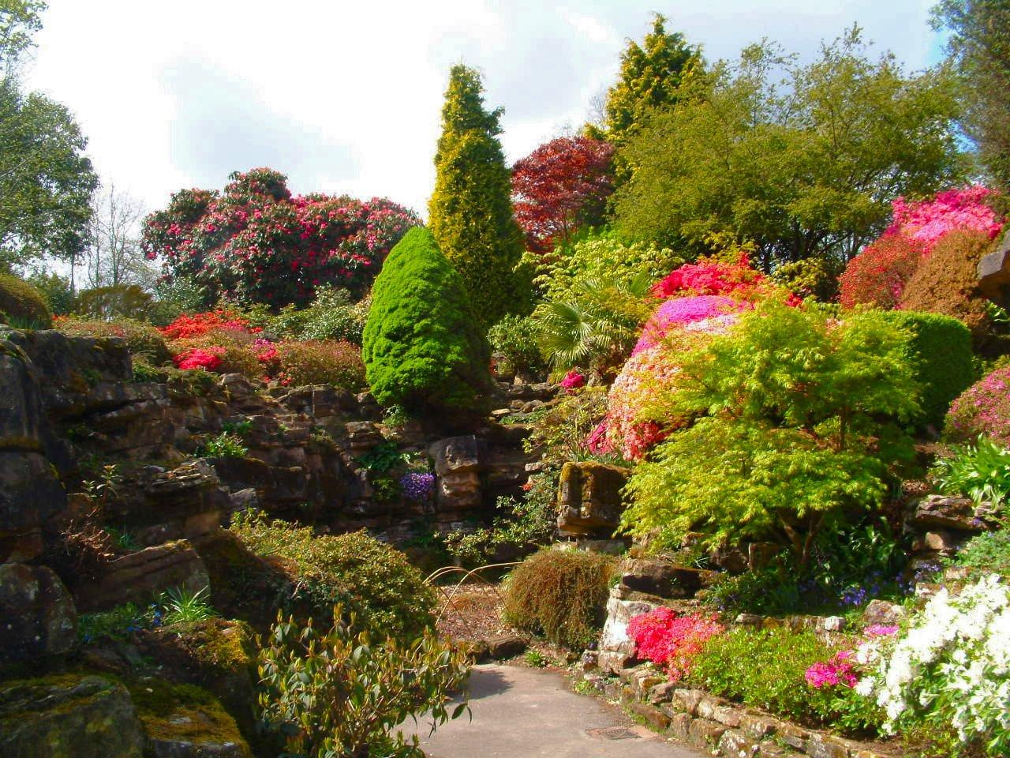
Notes:
Leonardslee Gardens

Slide 24
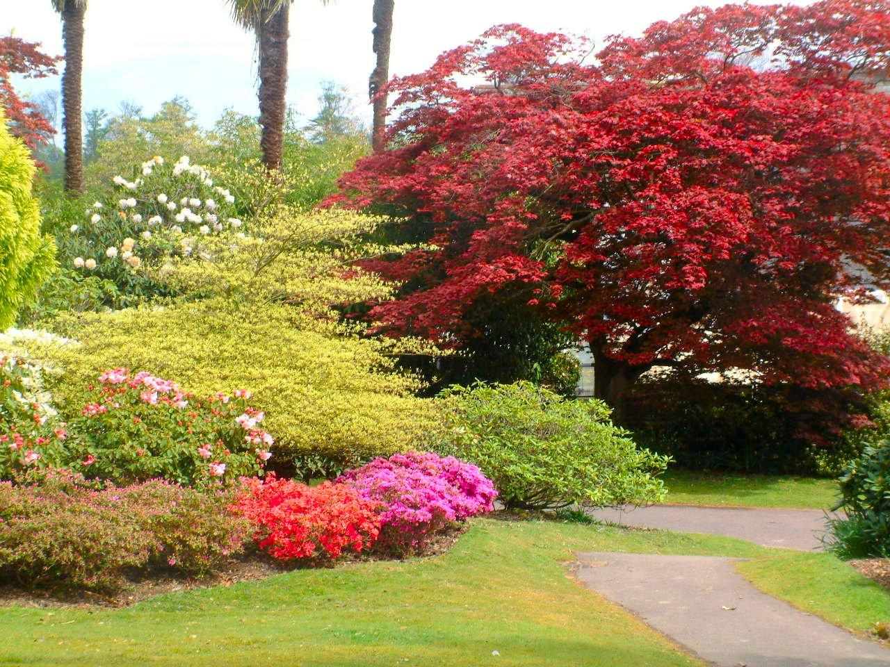
Notes:
Leonardslee Gardens

Slide 25
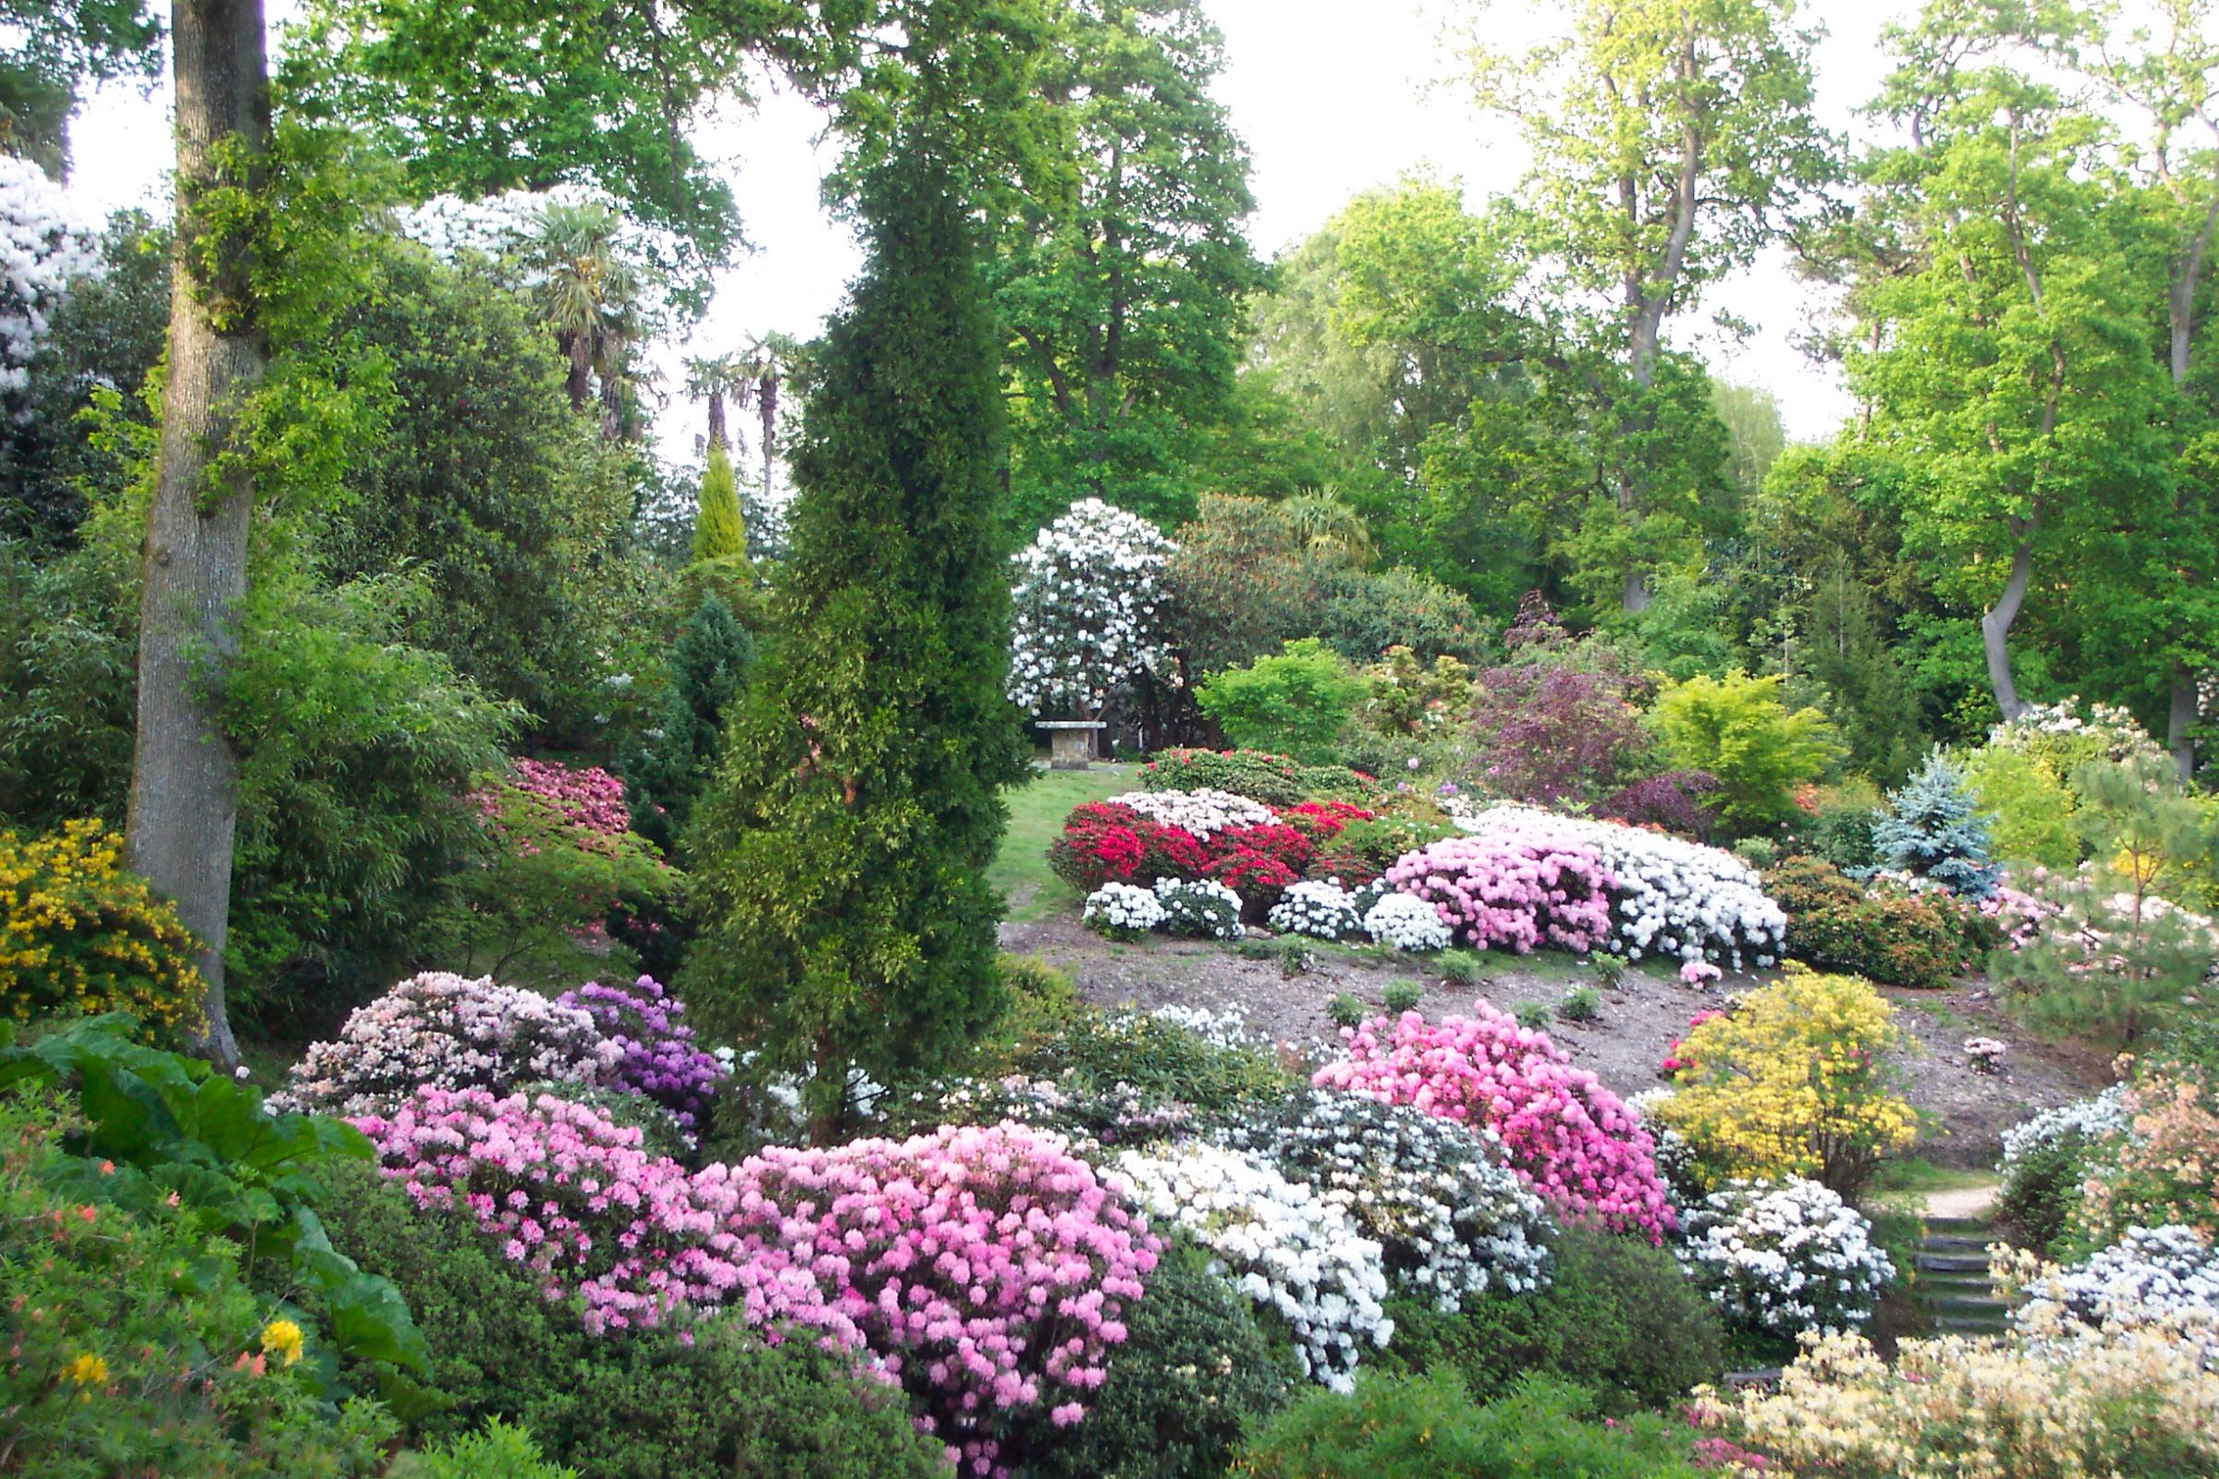
Notes:
Leonardslee Gardens

Slide 26
Notes:
Leonardslee Gardens

Slide 27
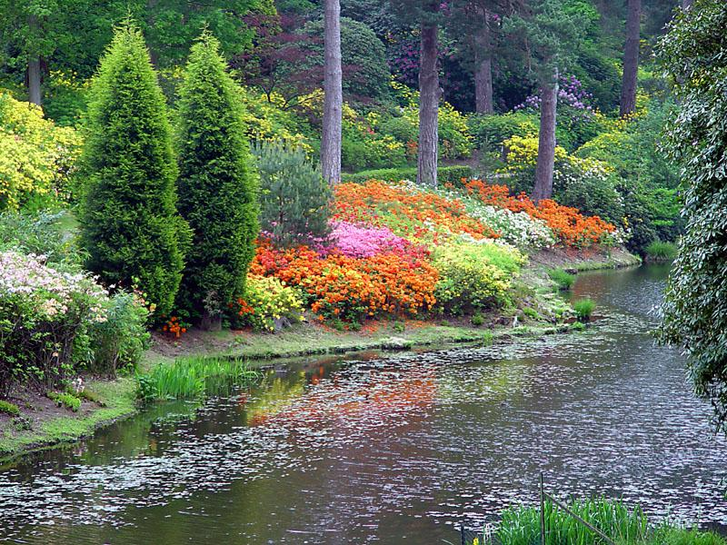
Notes:
Leonardslee Gardens

Slide 28
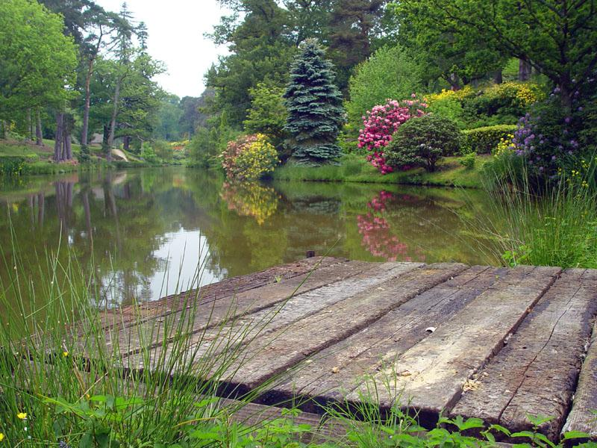
Notes:
Leonardslee Gardens

Slide 29
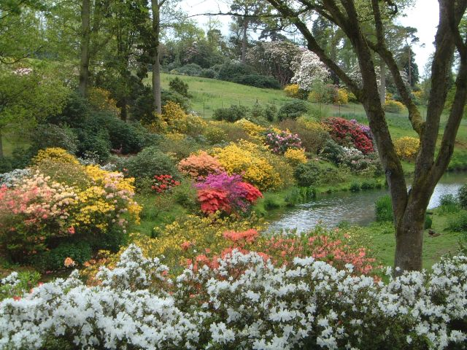
Notes:
Leonardslee Gardens.-Azaleas

Slide 30
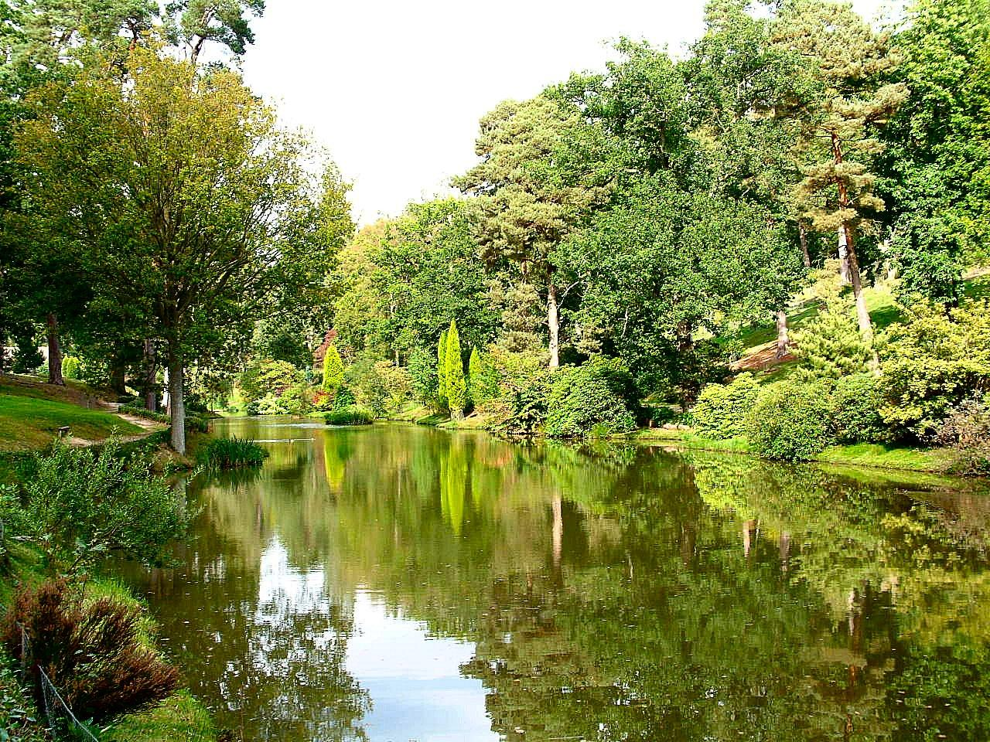
Notes:
Leonardslee Gardens

Slide 31
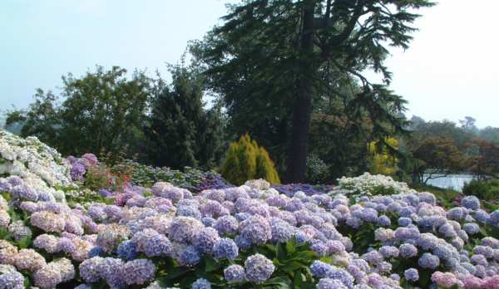
Notes:
Leonardslee Garden.-Hortensias

Slide 32
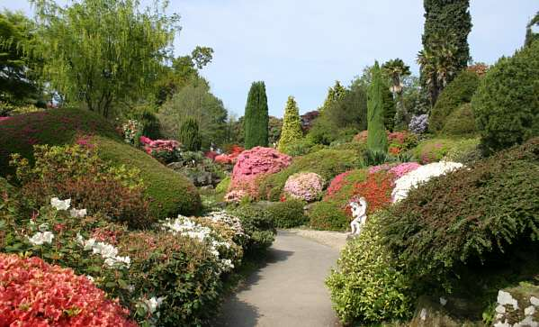
Notes:
Leonardslee Rock Garden

Slide 33
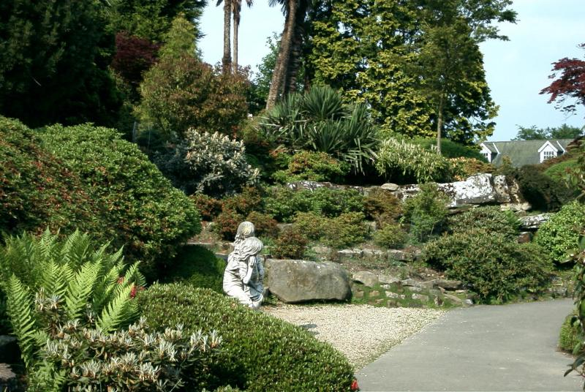
Notes:
Leonardslee Rock Garden

Slide 34
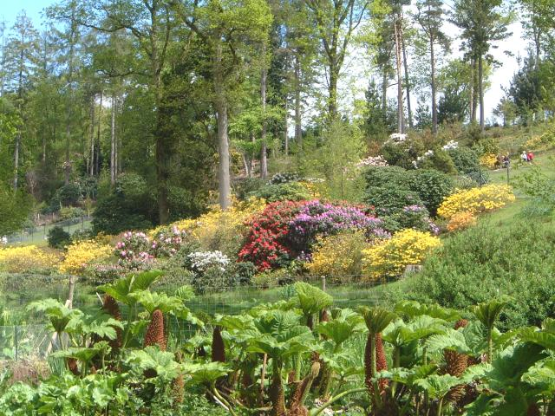
Notes:
Leonardslee Gardens.-Gunnera manicata

Slide 35
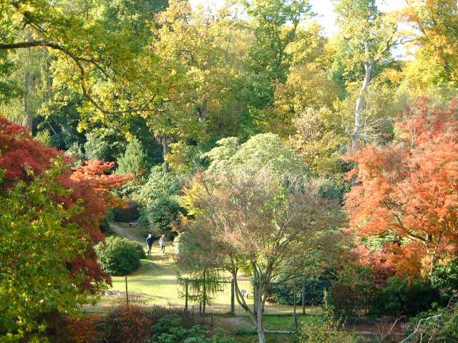
Notes:
Leonardslee Gardens.-Autumn

Slide 36
LEVENS HALL
Histórico Jardín topiario en el sur de Cumbria
Un jardín que data de 1694 - mediante una combinación de las circunstancias y el amor de los jardines en Levens Hall han sobrevivido en su diseño original.
Las Topiarias son algunas de las más antiguas del mundo .
El jardín histórico , también incorpora un pequeño huerto de manzanos y nísperos, una plantacion de frutos secos y un jardín de hierbas, una bolera, un jardín de rosas, los bordes herbáceos y plantas de temporada.

Slide 37
Para celebrar la alianza del coronel James Grahme y su jardinero Guillaume Beaumont, se coloco una fuente en el jardin, que se añadió en 1994.

Slide 38
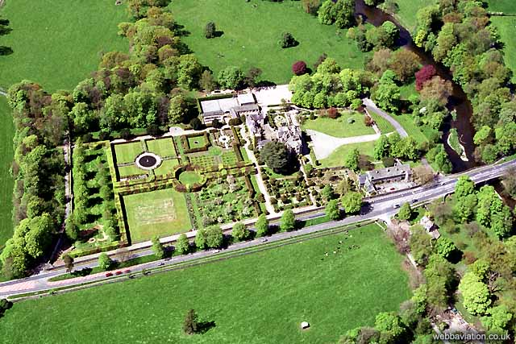
Notes:
Levens Hall.-Kendal.-Cumbria

Slide 39
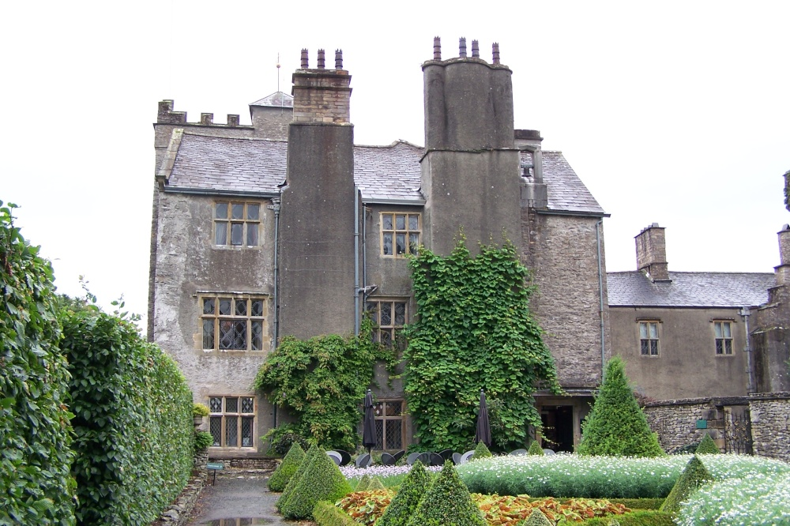
Notes:
Levens Hall

Slide 40
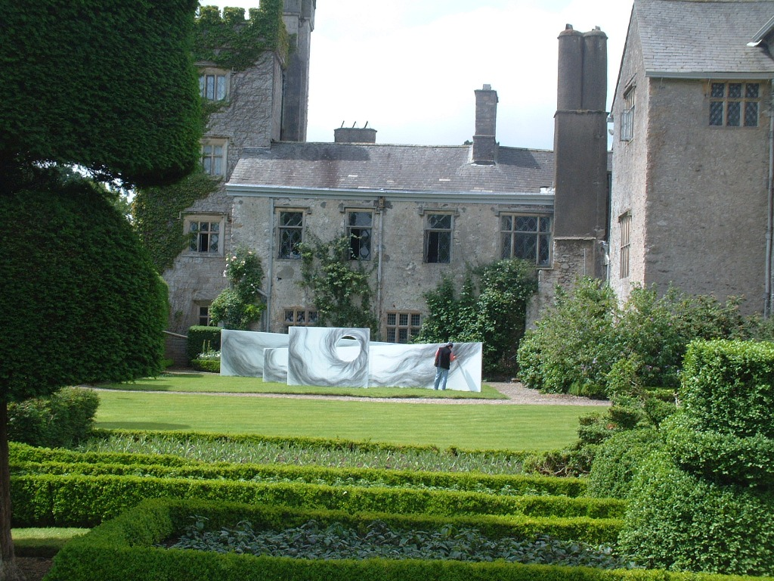
Notes:
Levens Hall

Slide 41
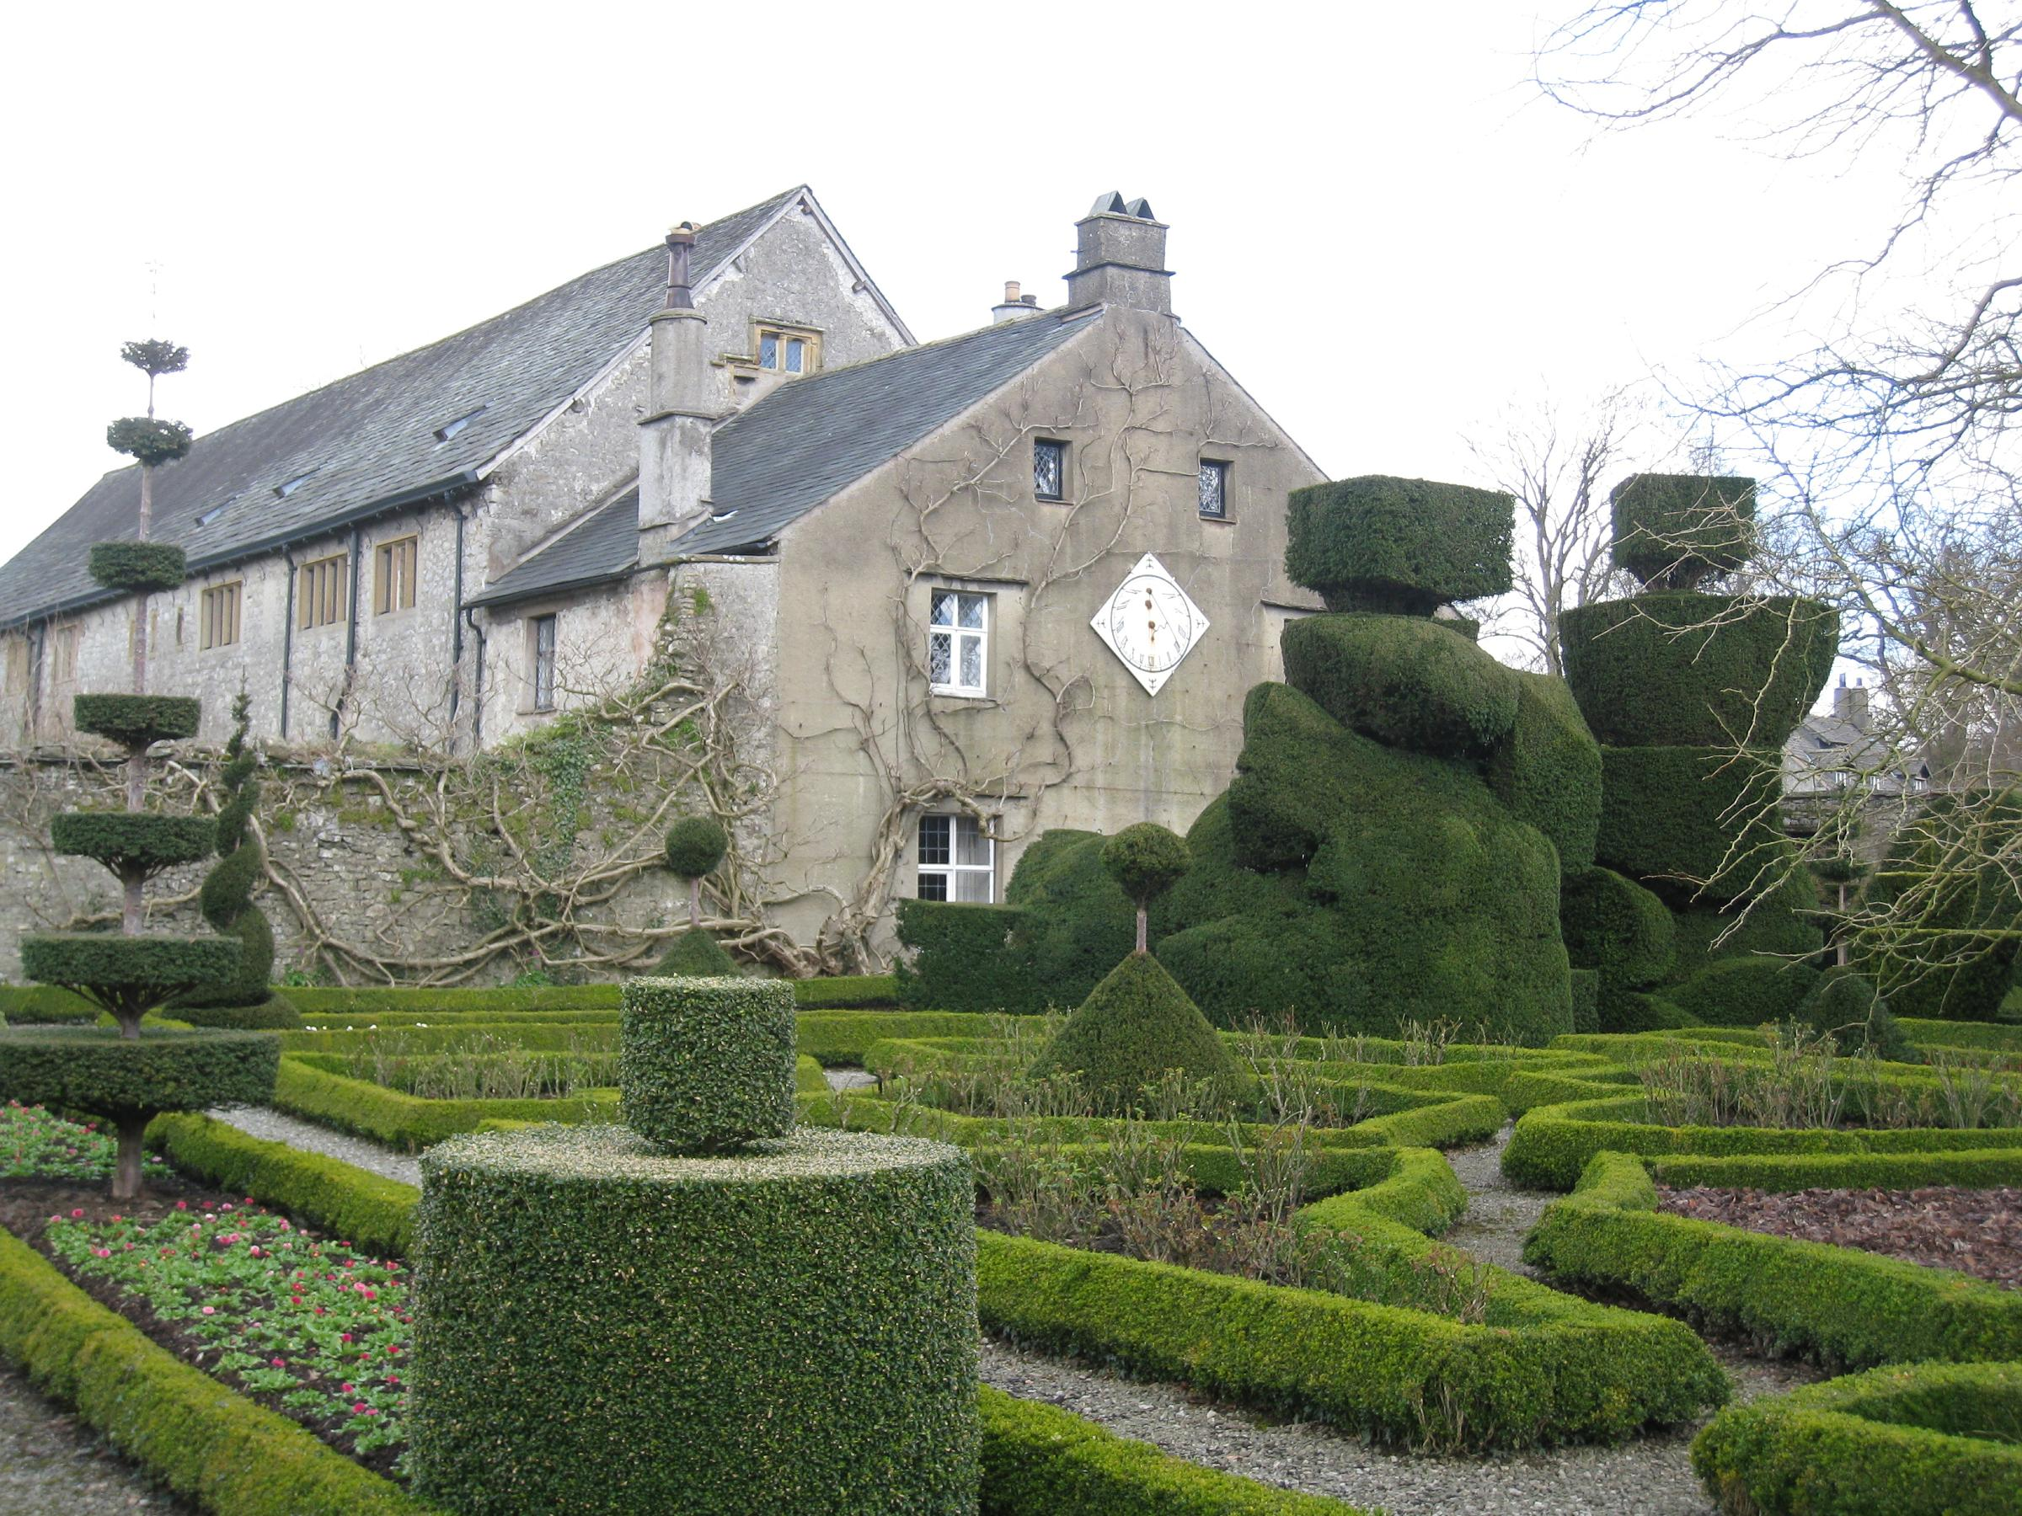

Slide 42
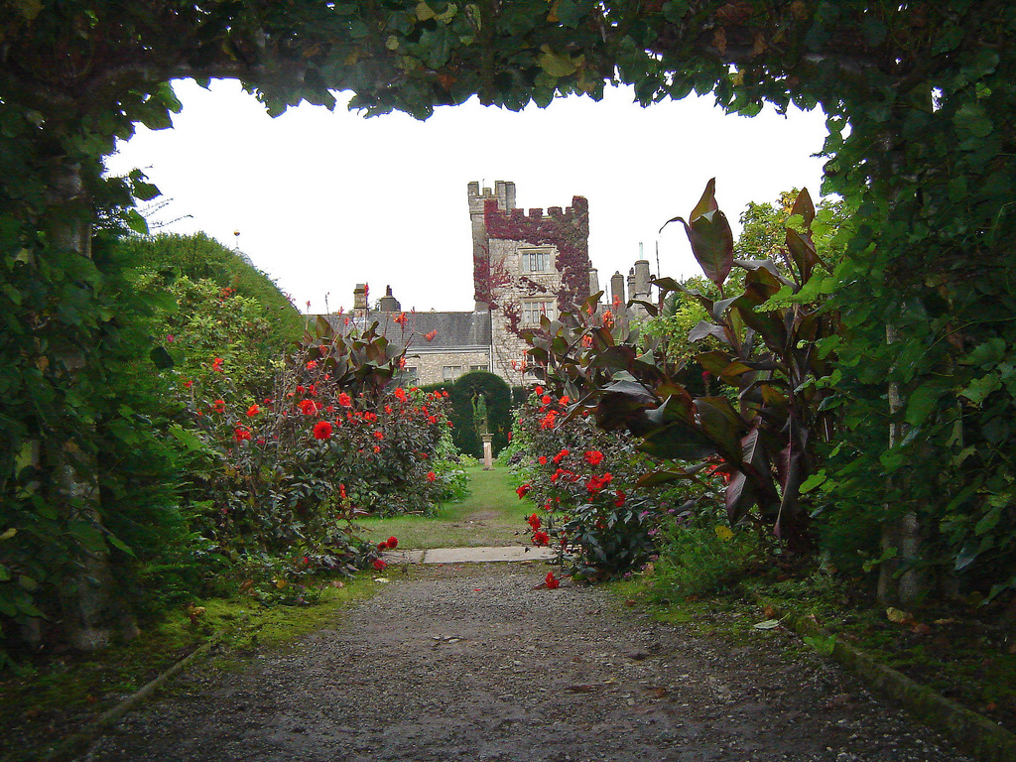
Notes:
Levens Hall

Slide 43
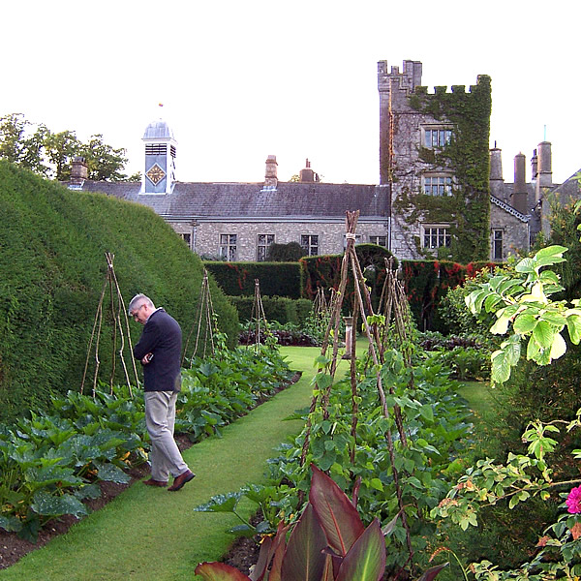
Notes:
Levens Hall Gardens

Slide 44
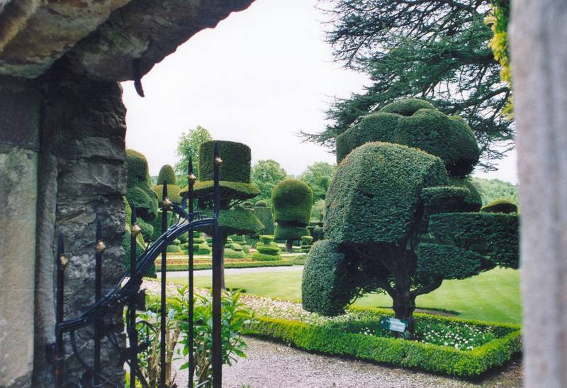
Notes:
Levens Hall

Slide 45
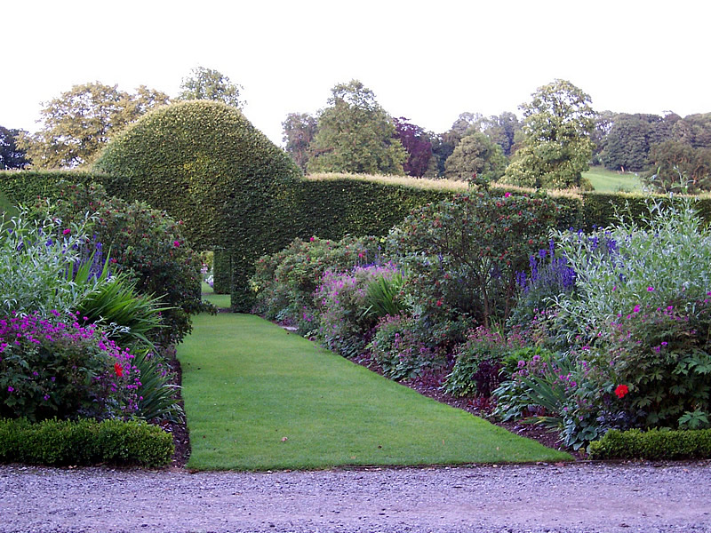
Notes:
Levens Hall

Slide 46
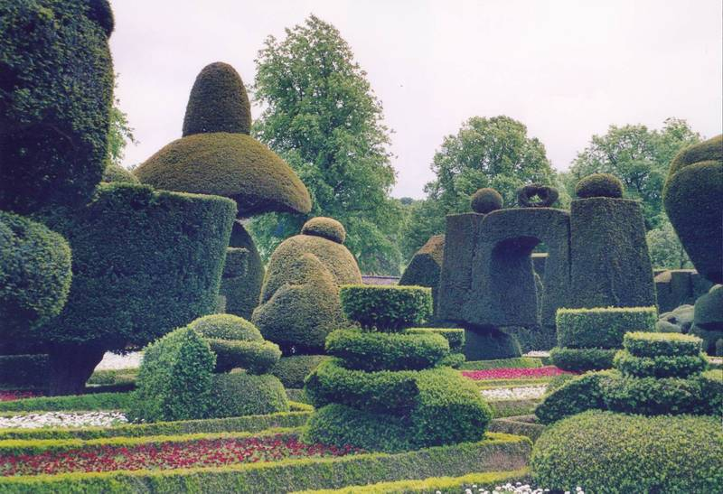
Notes:
Levens Hall

Slide 47
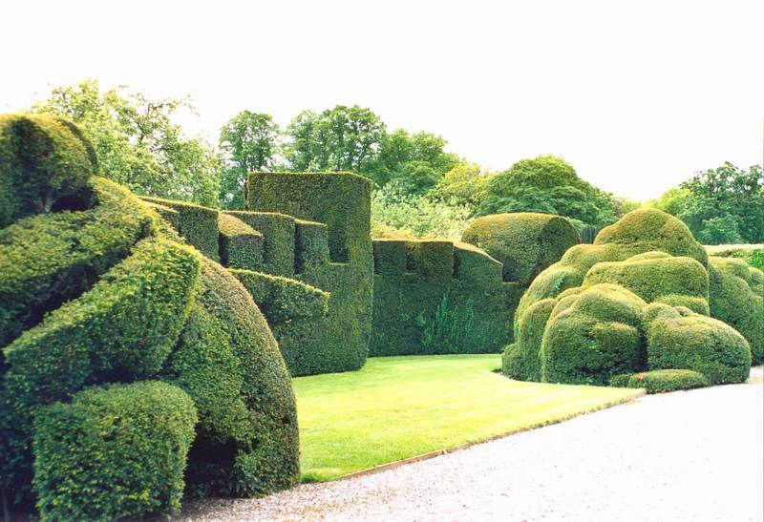
Notes:
Levens Hall

Slide 48
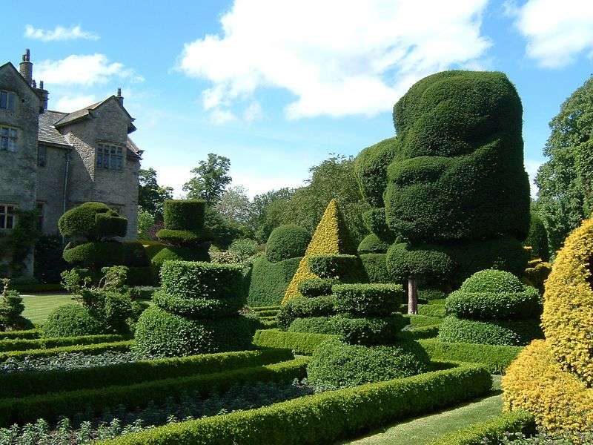
Notes:
Levens Hall

Slide 49
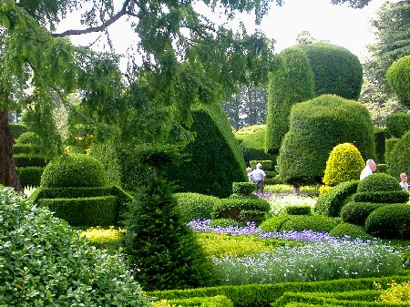
Notes:
Levens Hall

Slide 50
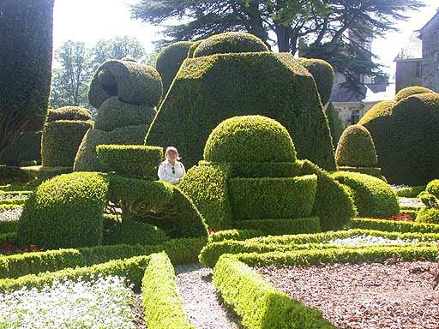
Notes:
Levens Hall

Slide 51
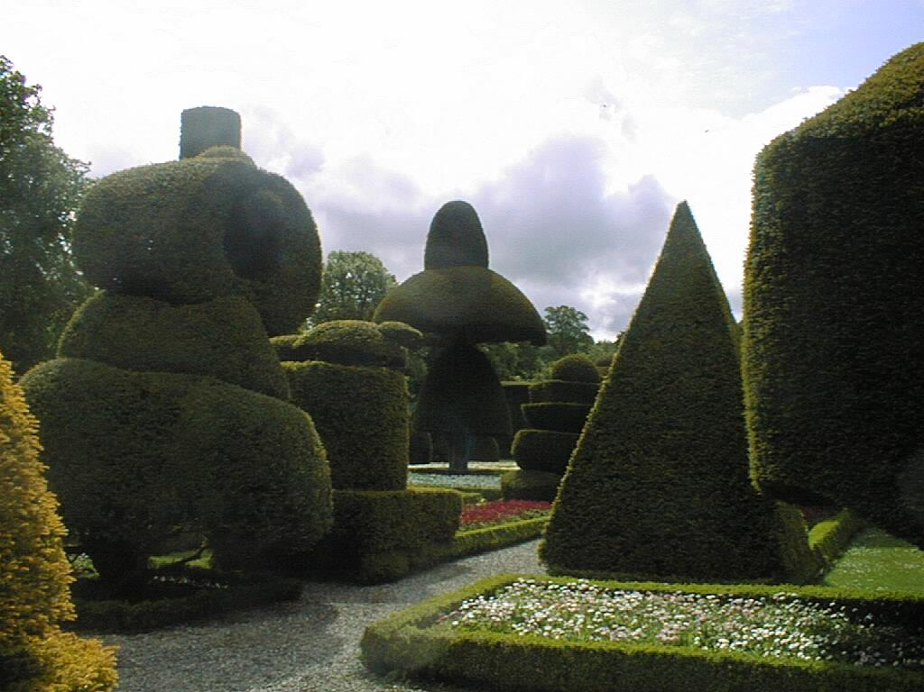
Notes:
Levens Hall

Slide 52
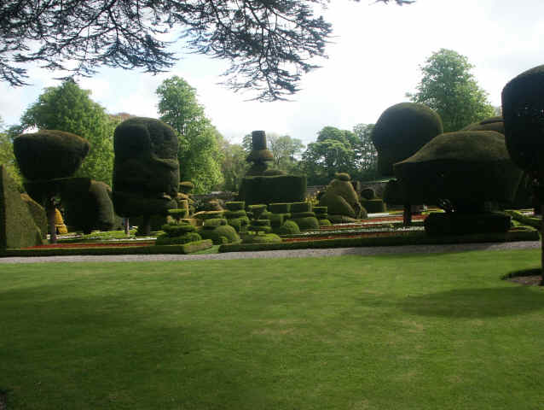
Notes:
Levens Hall

Slide 53
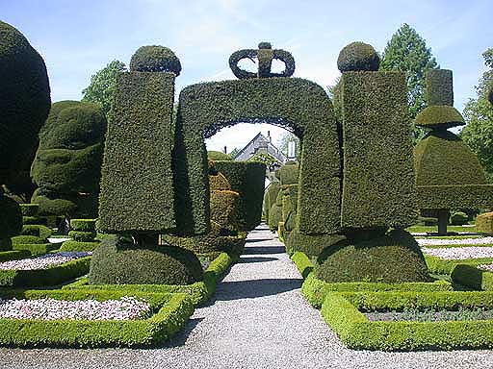
Notes:
Levens Hall

Slide 54
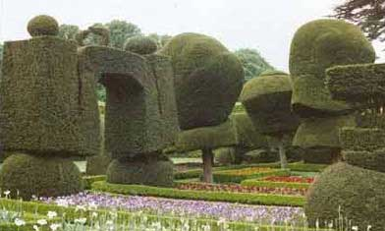
Notes:
Levens Hall

Slide 55
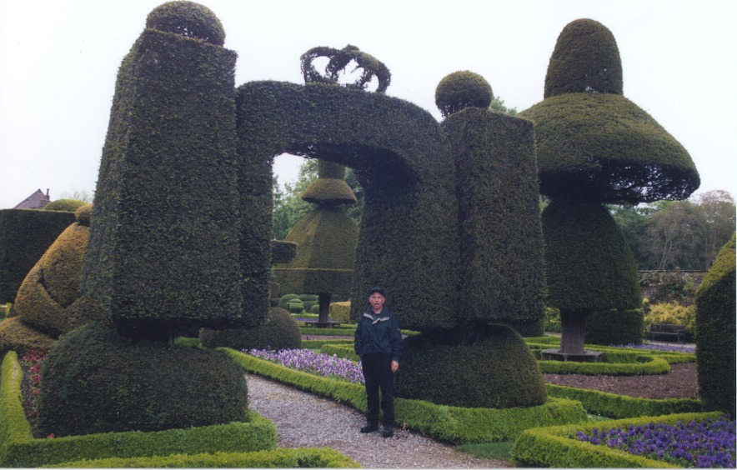
Notes:
Levens Hall.-La Corona

Slide 56
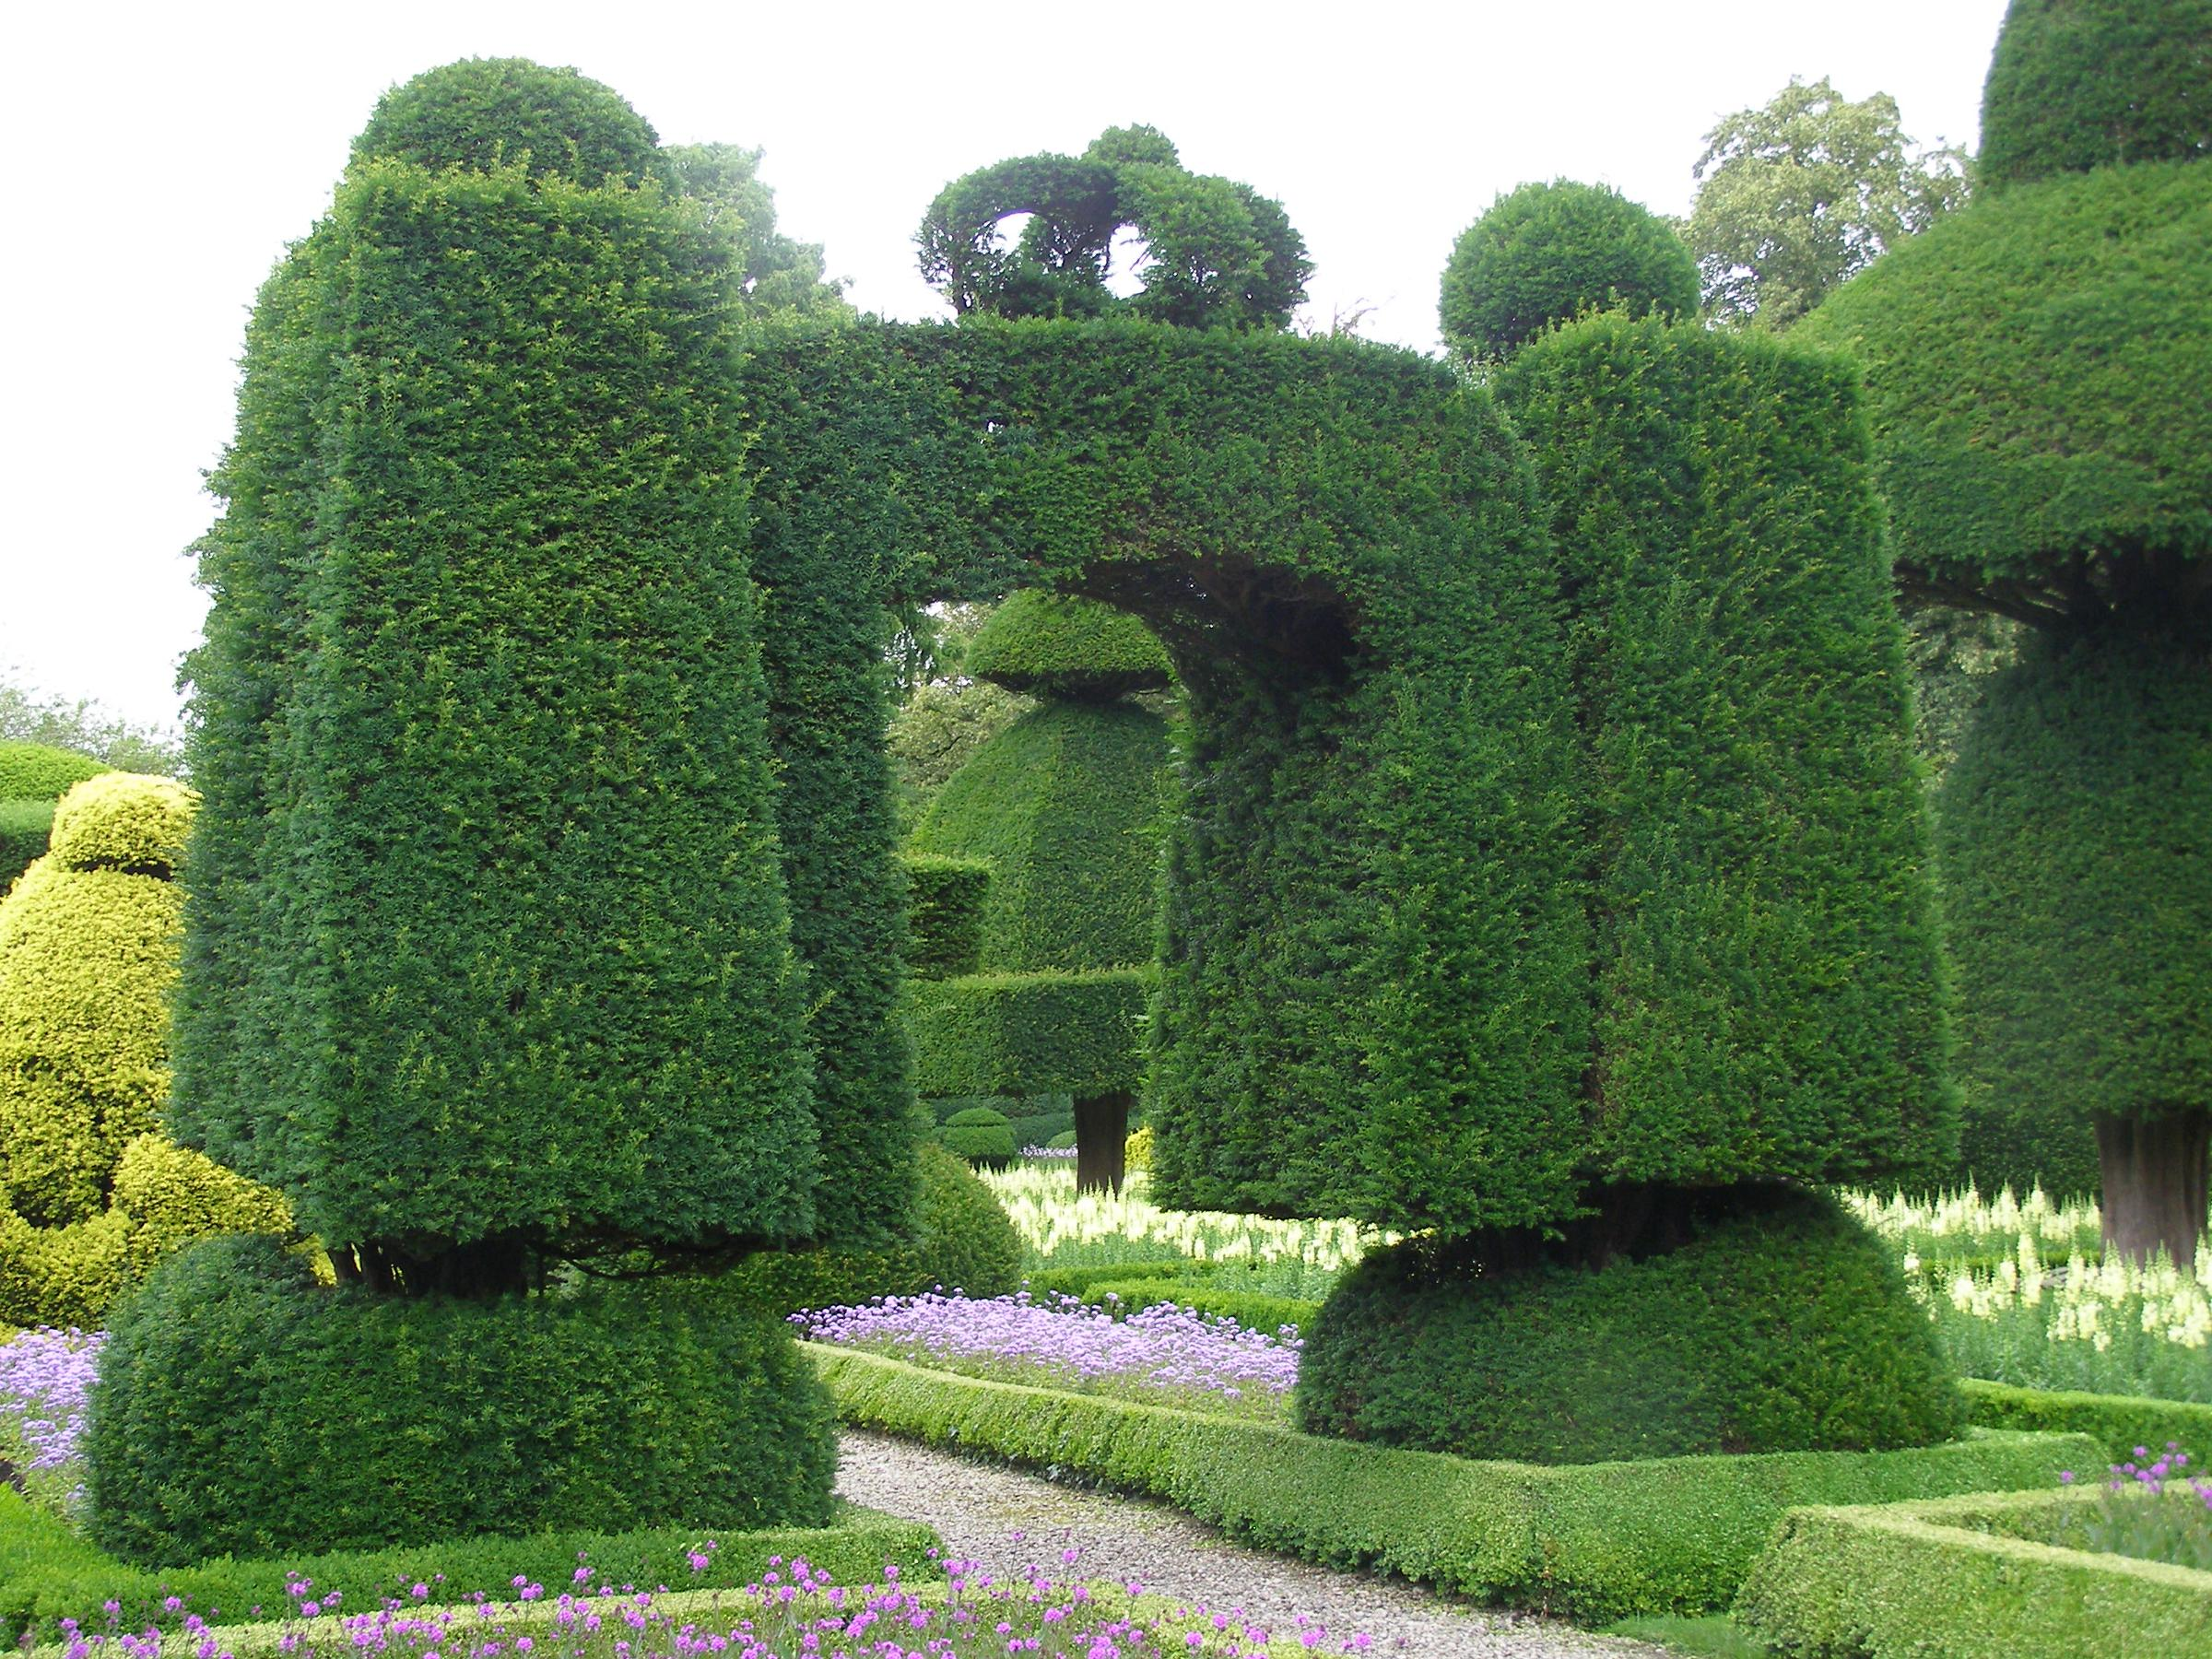
Notes:
Levens Hall

Slide 57
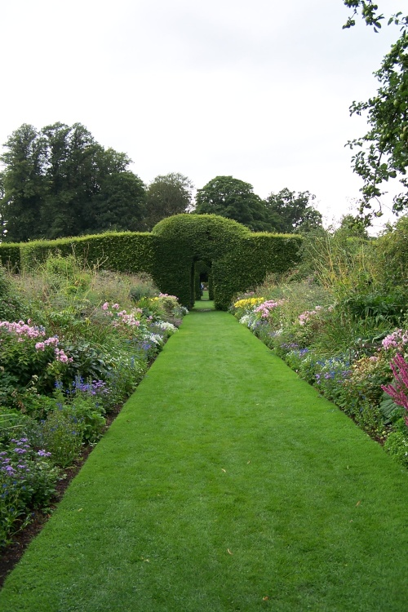

Notes:
Levens Hall

Slide 58

Notes:
Levens Hall

Slide 59

Notes:
Levens Hall.-Topiaria

Slide 60

Notes:
Levens Hall

Slide 61

Notes:
Levens Hall

Slide 62

Notes:
Levens Hall

Slide 63

Notes:
Levens Hall

Slide 64

Notes:
Levens Hall

Slide 65

Notes:
Levens Hall

Slide 66

Notes:
Levens Hall

Slide 67

Notes:
Levens Hall

Slide 68

Notes:
Levens Hall

Slide 69

Notes:
Levens Hall

Slide 70


Slide 71
Notes:
Levens Hall

Slide 72
Notes:
Levens Hall

Slide 73

Notes:
Levens Hall

Slide 74

Notes:
Levens Hall

Slide 75

Notes:
Levens Hall

Slide 76

Notes:
Levens Hall

Slide 77

Notes:
Levens Hall

Slide 78

Notes:
Levens Hall

Slide 79

Notes:
Levens Hall

Slide 80

Notes:
Levens Hall

Slide 81
LONDON PARKS
Hay muchos parques y espacios abiertos en Londres , Inglaterra . El espacio verde en el centro de Londres se compone de cinco parques reales , complementados por una serie de pequeñas plazas ajardinadas esparcidos por el centro de la ciudad. Espacio abierto en el resto de la ciudad está dominada por los restantes tres parques reales y muchos otros parques y espacios abiertos de una gama de tamaños, dirigidos principalmente por los locales de ciudades de Londres , aunque otros propietarios incluyen el National Trust y la City of London Corporation .

Slide 82

Notes:
Londres.-Kensington Park

Slide 83

Notes:
Londres.-Parlament Grass

Slide 84

Notes:
Londres.-Green Park

Slide 85

Notes:
Londres.-Garden

Slide 86

Notes:
Londres.-Green Park

Slide 87

Notes:
London .-Green Park

Slide 88

Notes:
London.-Green Park

Slide 89

Notes:
London Hyde Park

Slide 90

Notes:
London.-Kensington Park

Slide 91

Notes:
London.-Hyde Park

Slide 92

Notes:
London.-Hyde Park Parterre

Slide 93

Notes:
London.-Hyde Park

Slide 94

Notes:
London.-Kesington Park-The flowers walk

Slide 95

Notes:
London.-Hyde Park.-Serpentine

Slide 96
HOLLAND PARK
Holland Park es un barrio y un parque público en el distrito real de Kensington y Chelsea, en Londres, centro-oeste de Inglaterra.
Holland Park tiene una reputación como una zona próspera y de moda, conocido por terrazas atractivas de grandes casas victorianas, y de centros comerciales y restaurantes de lujo.

Slide 97
'Holland Park' contiene un invernadero famoso, un campo de críquet, pistas de tenis, un jardín japonés, un albergue juvenil uno en las mejores condiciones de Londres, parques infantiles, ardillas ,impresionante para un parque de Londres y pavos reales.
Hoy en día los restos de la casa forman un telón de fondo para el Open Air Holland Park Theatre, que es la casa de la Opera de Holland Park.

Slide 98

Notes:
London.-Holland Park.-Entrance

Slide 99

Notes:
London.-Holland Park

Slide 100

Notes:
London.-Holland Park.-

Slide 101

Notes:
London.-Holland Park.-

Slide 102

Notes:
London.-Holland Park.-

Slide 103

Notes:
London.-Holland Park

Slide 104

Notes:
London.-Holland Park.-

Slide 105

Notes:
London.-Holland Park.-

Slide 106

Notes:
London.-Holland Park.-

Slide 107

Notes:
London.-Holland Park.-

Slide 108

Notes:
Londres.-Holland Park.-Kyoto Gardens

Slide 109

Notes:
London.-Holland Park.-Kyoto Garden

Slide 110

Notes:
London.-Holland Park.-Kyoto Garden

Slide 111

Notes:
London.-Holland Park.-Kyoto Garden

Slide 112

Notes:
London.-Holland Park.-
.-Kyoto Garden

Slide 113

Notes:
London.-Holland Park.-

Slide 114

Notes:
London.-Holland Park.-

Slide 115

Notes:
London.-Holland Park.-

Slide 116

Notes:
London.-Holland Park.-

Slide 117

Notes:
London.-Holland Park.-

Slide 118

Notes:
London.-Holland Park.-Kyoto Gardens

Slide 119

Notes:
London.-Holland Park.-Kyoto Garden

Slide 120

Notes:
London.-Holland Park.-Kyoto Gardens

Slide 121

Notes:
London.-Holland Park.-

Slide 122
Notes:
London.-Holland Park.-Kyoto Garden

Slide 123

Notes:
London.-Holland Park.-

Slide 124

Notes:
London.-Holland Park.-

Slide 125

Notes:
London.-Holland Park.-

Slide 126

Notes:
London.-Holland Park.-

Slide 127

Notes:
London.-Holland Park.-

Slide 128

Notes:
London.-Holland Park.-

Slide 129

Notes:
London.-Holland Park.-

Slide 130

Notes:
London.-Holland Park.-

Slide 131

Notes:
London.-Holland Park.-

Slide 132

Notes:
London.-Holland Park.-

Slide 133

Notes:
London.-Holland Park.-

Slide 134

Notes:
London.-Holland Park.-

Slide 135

Notes:
London.-Holland Park.-

